Slide 1

Hiszpania z Erasmusem
17 listopada - 7 grudnia 2019

Slide 2
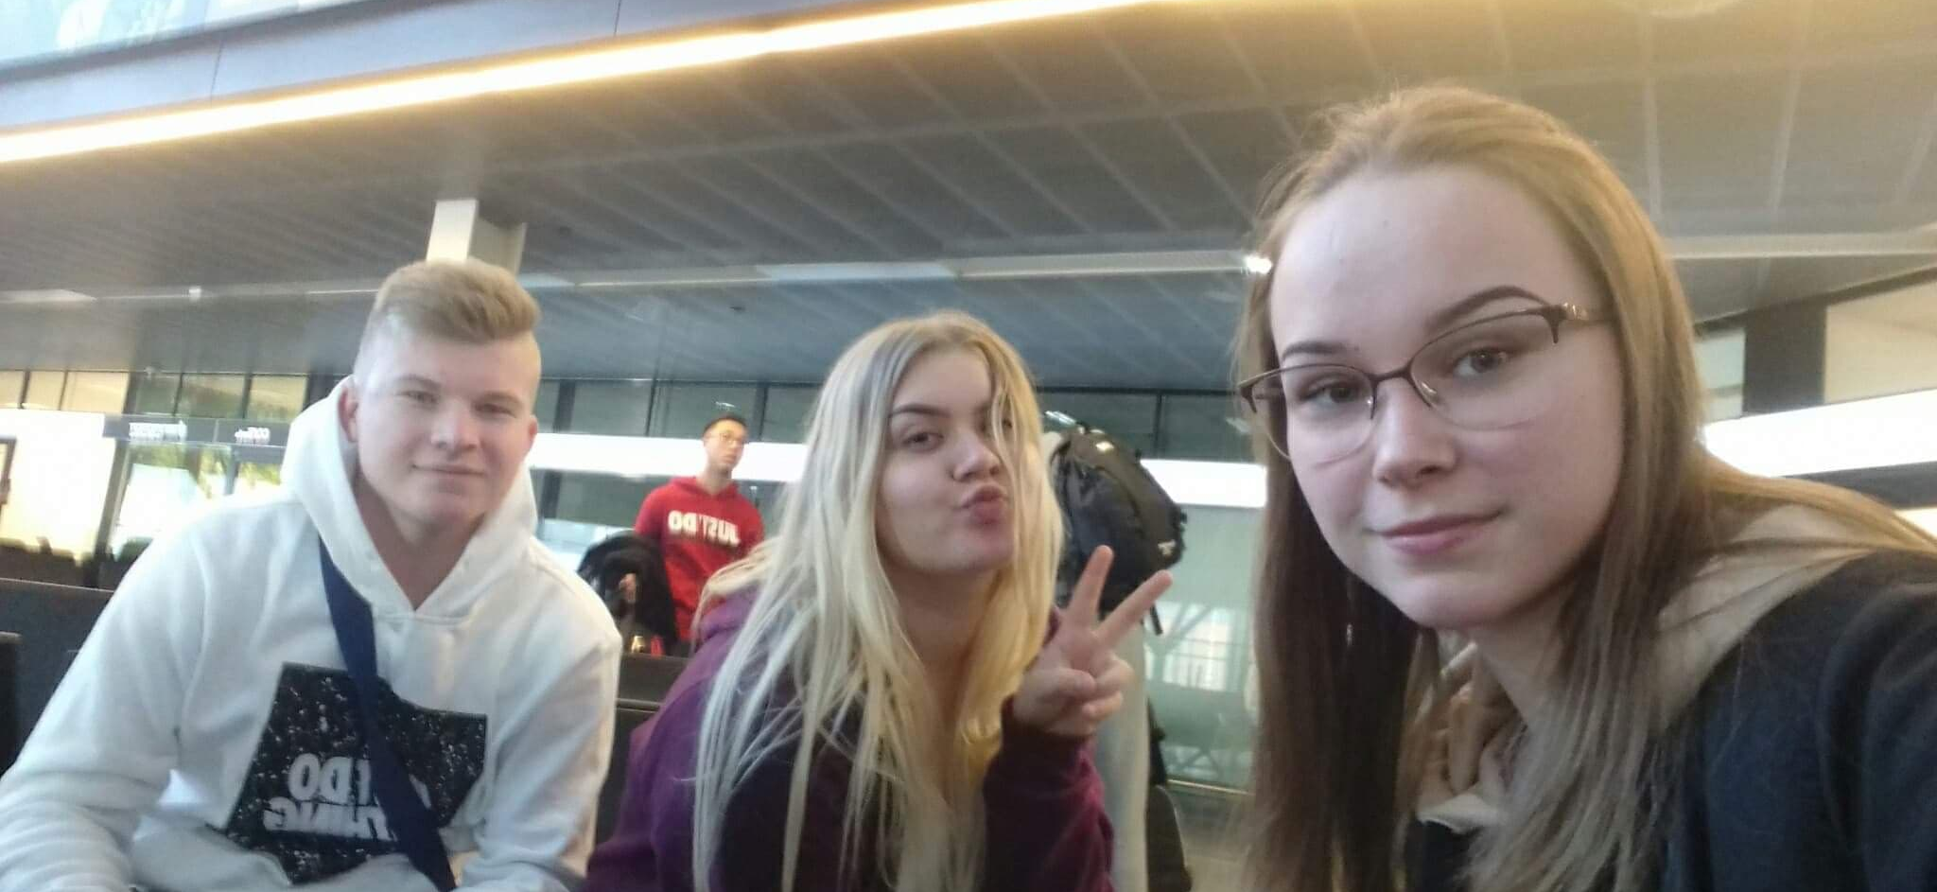
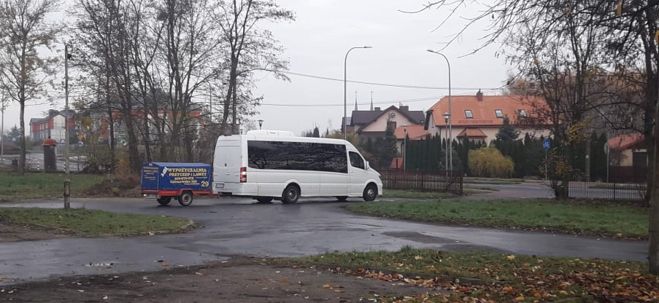
A zaczęło się tak …
Nasza przygoda zaczęła się na lotnisku w, z którego dostaliśmy się do Amsterdamu, gdzie mieliśmy przesiadkę. Potem naszym celem stała się Valencia, która jest oddalona od stolicy o 355 km.

Slide 3
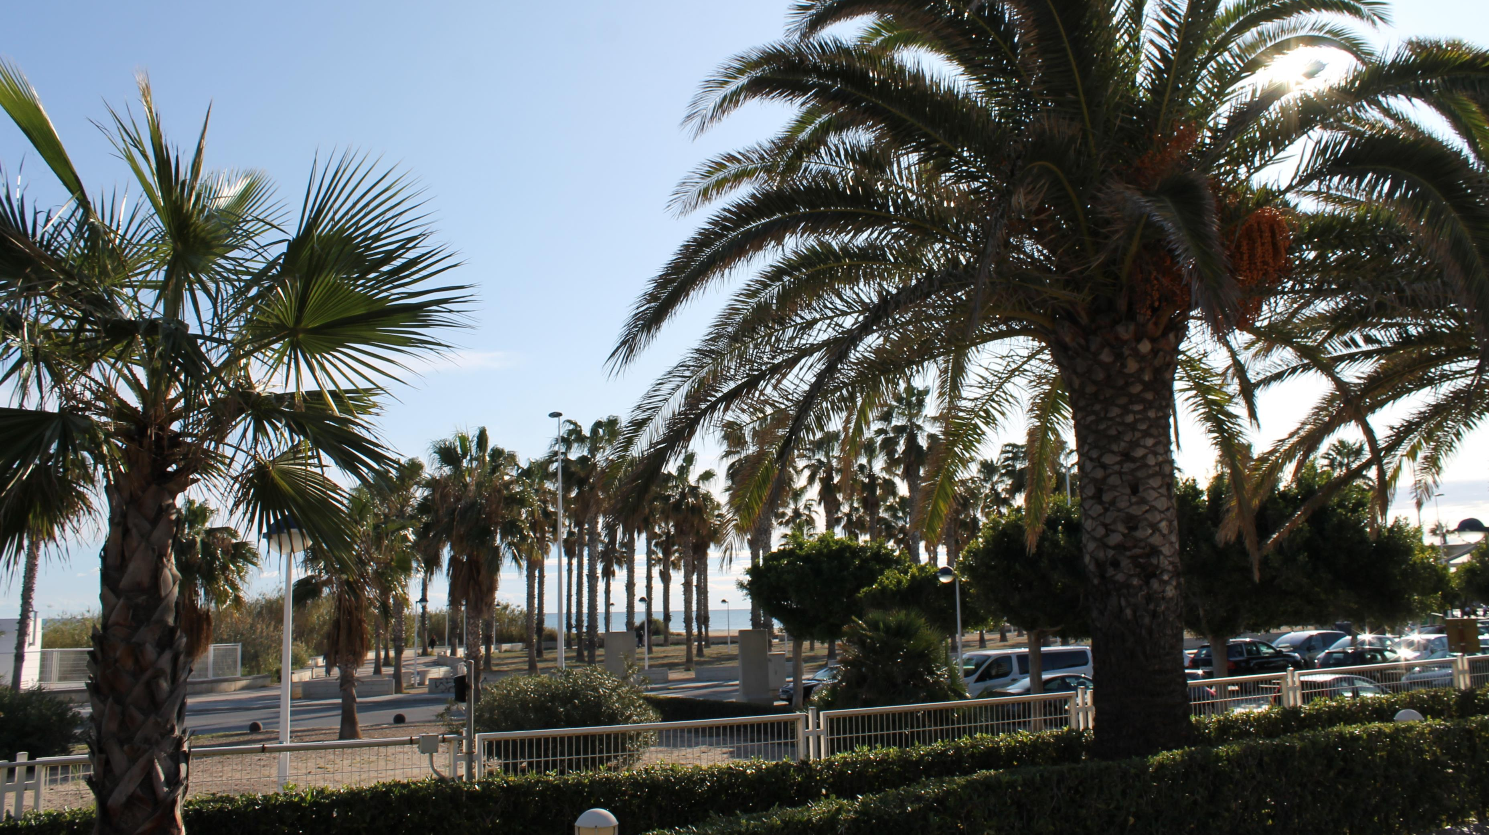
Spotkanie w Valencii
Po raz pierwszy nasza cała grupa spotkała się z hiszpańskim opiekunem, odbyło się to 18 listopada na placu przed hotelem. Podczas tego spotkania omówiliśmy szczegóły praktyk, regulamin wyjazdu oraz zasady panujące w Hiszpanii.

Slide 4
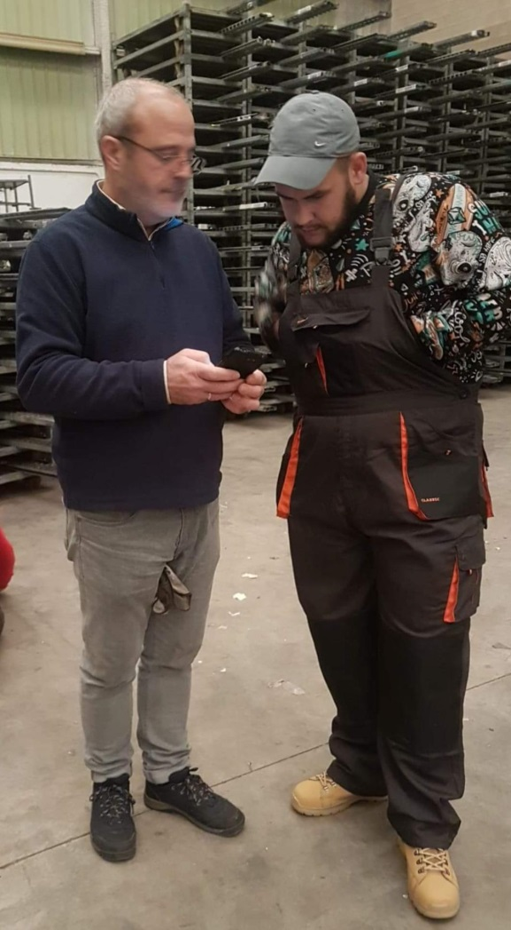
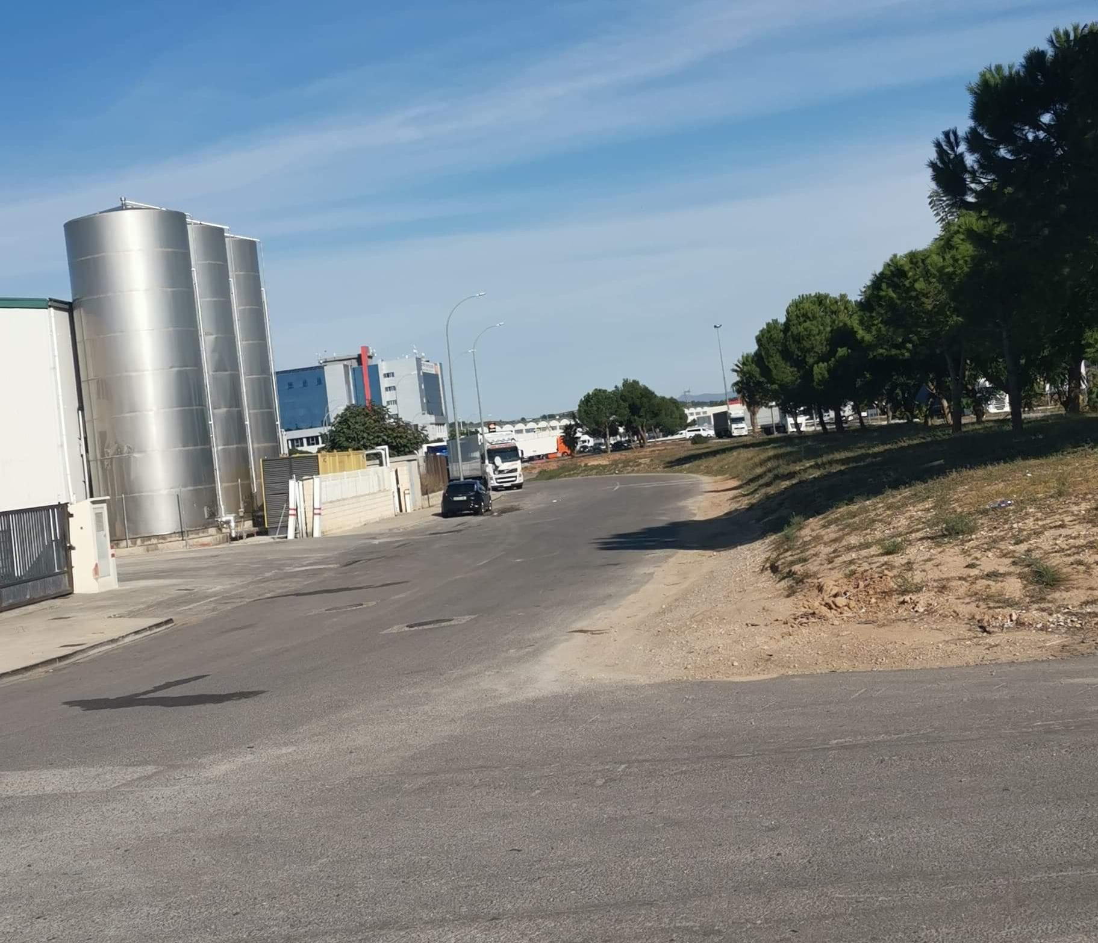
Pierwszy dzień w pracy
19 listopada miał miejsce nasz pierwszy dzień w pracy. Tego dnia zostaliśmy zapoznani z firmą oraz jej pracownikami.

Slide 5
Transportes Disvaplant
Główne zadania :
przygotowanie stelaży
rozmontowywanie stelaży
rozmieszczenie towaru na magazynie
wybieranie materiałów do poprawnej klasyfikacji

Slide 6
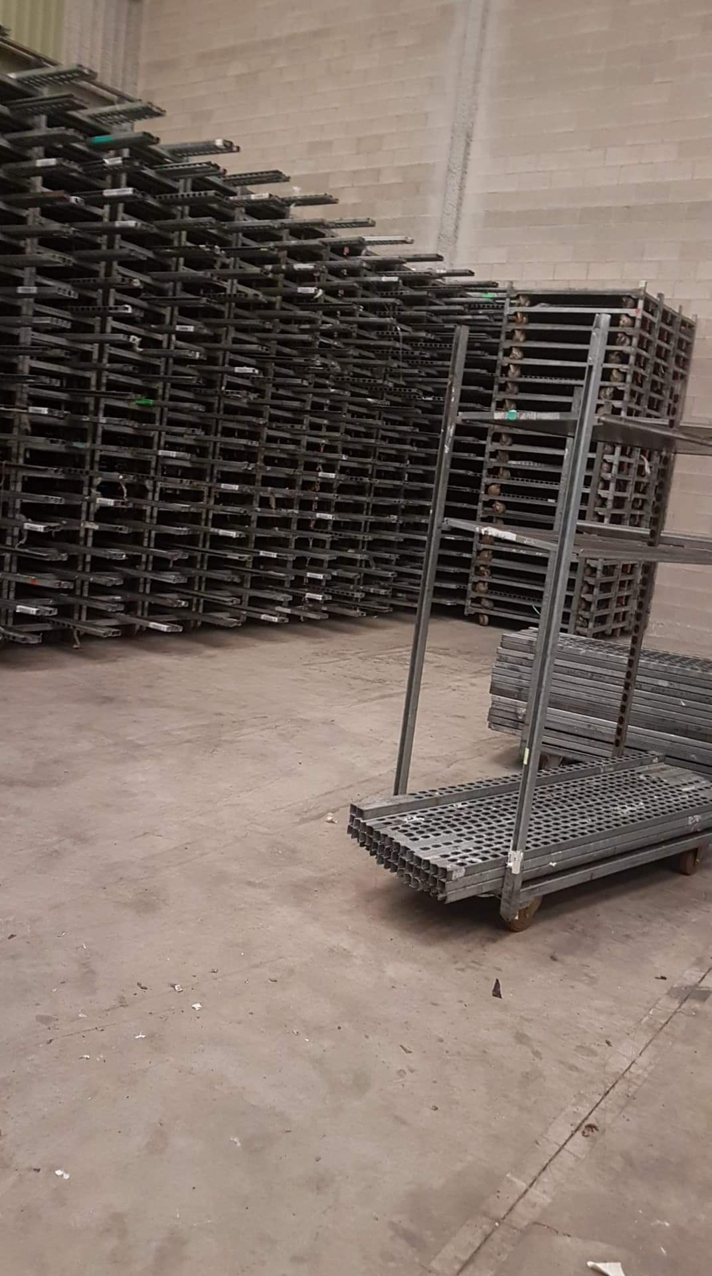
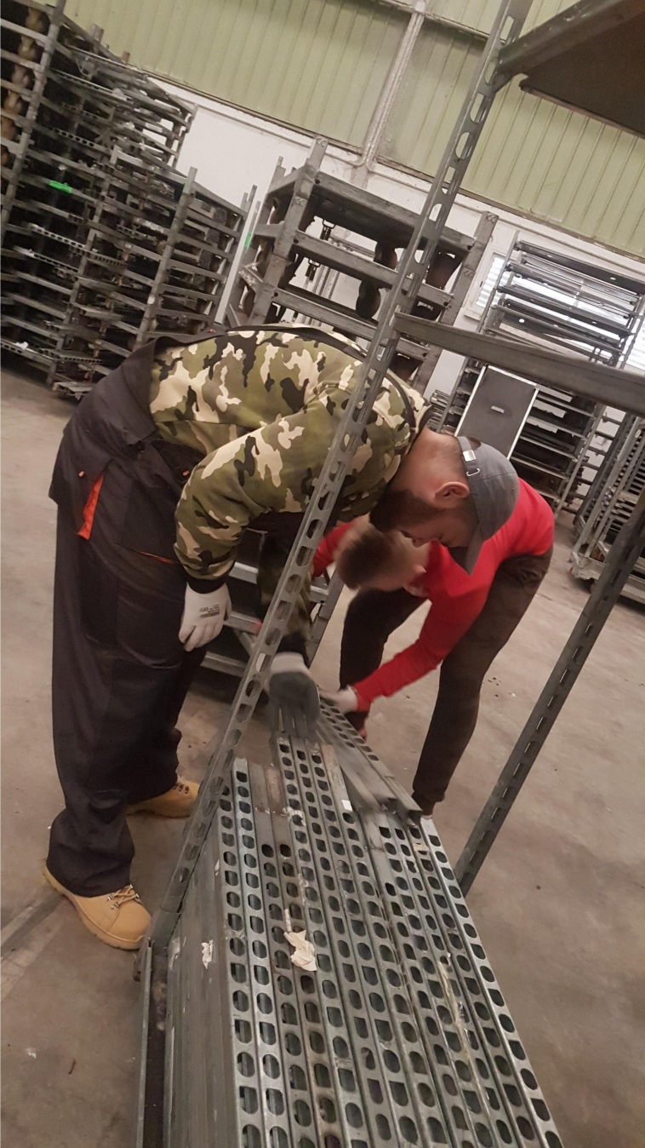
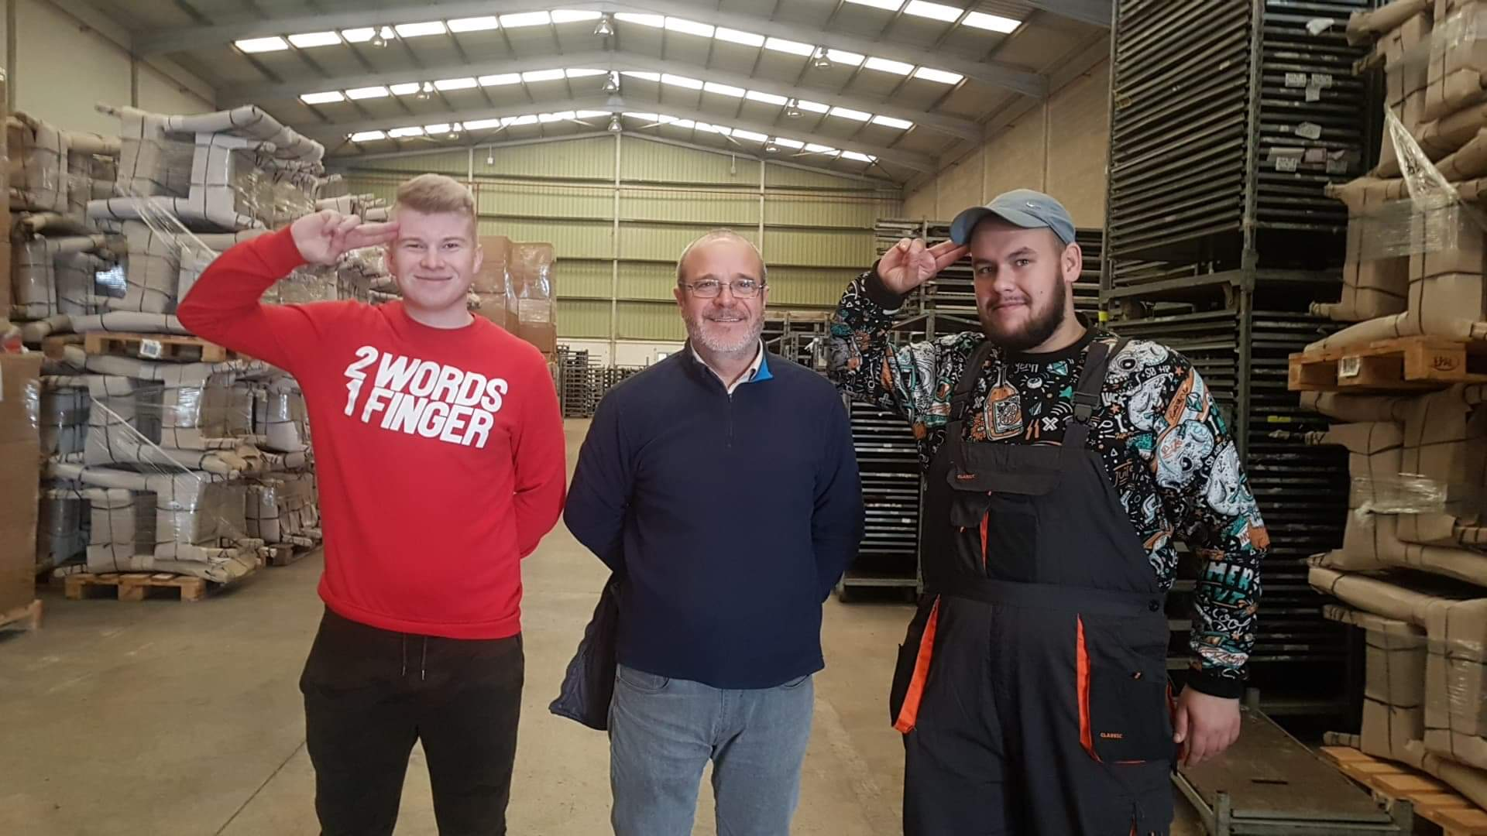
Normalny dzień praktyki….

Slide 7
Grupo Monllor
Główne zadania :
nauka jazdy wózkiem widłowym
formowanie paletowych jednostek ladunkowych
rozladowywanie i ładowanie towaru na środki transportu
zabezpieczania ładunków do transportu
znakowanie towaru etykietami

Slide 8
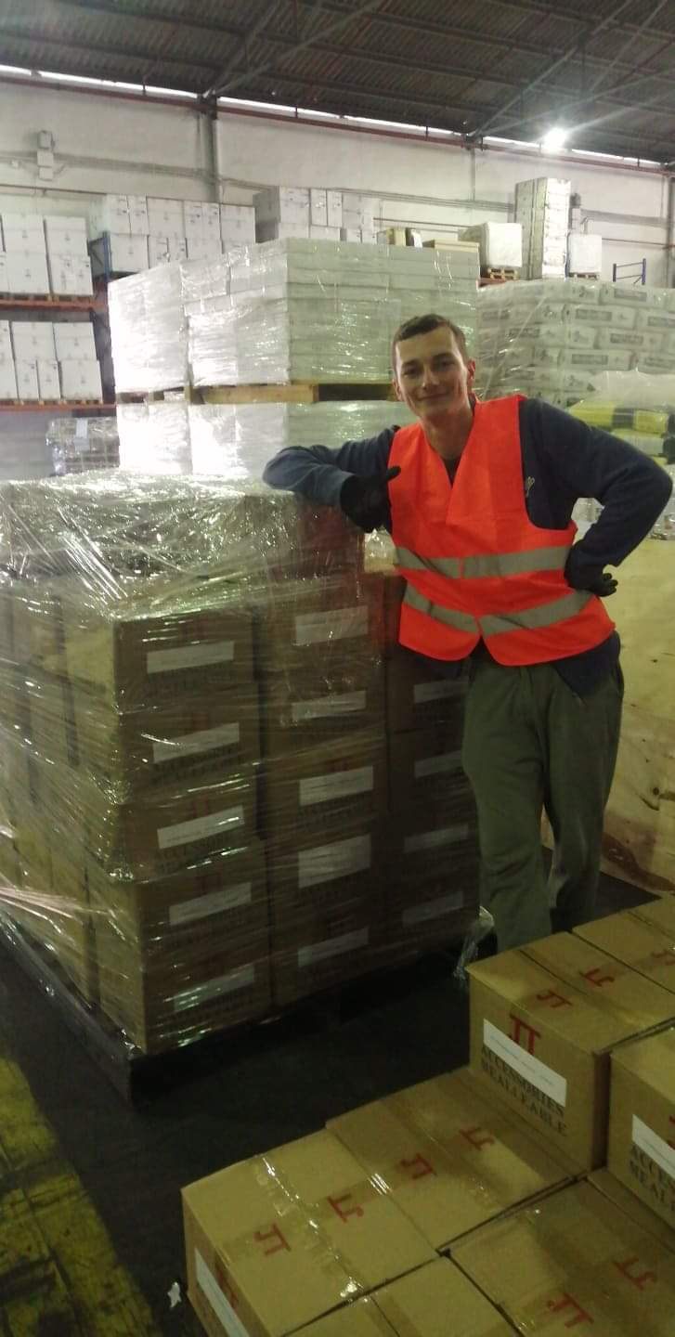
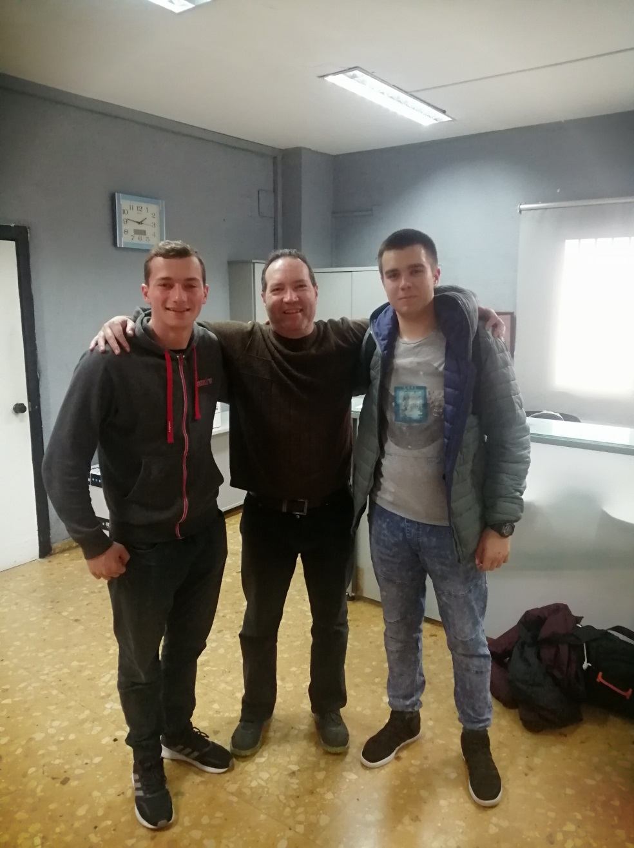
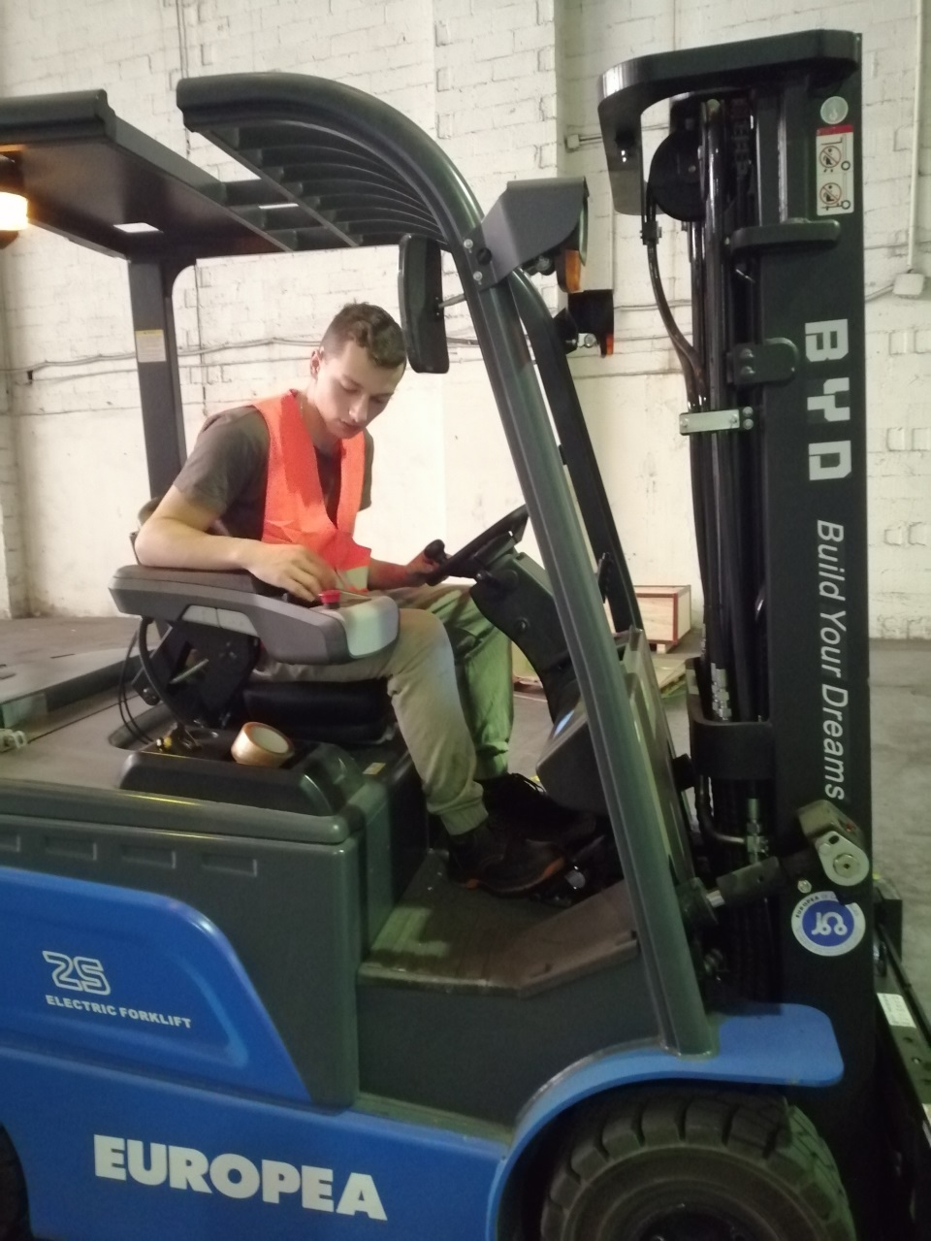

Slide 9
Mon Orxata
Główne zadania :
pakowanie i paletowanie naczyń do robienia orxaty
woreczkowanie czufy po 250/500 g 1kg i 5kg
etyketowanie słoików z koncentratem
rozmieszczanie towaru na magazynie

Slide 10
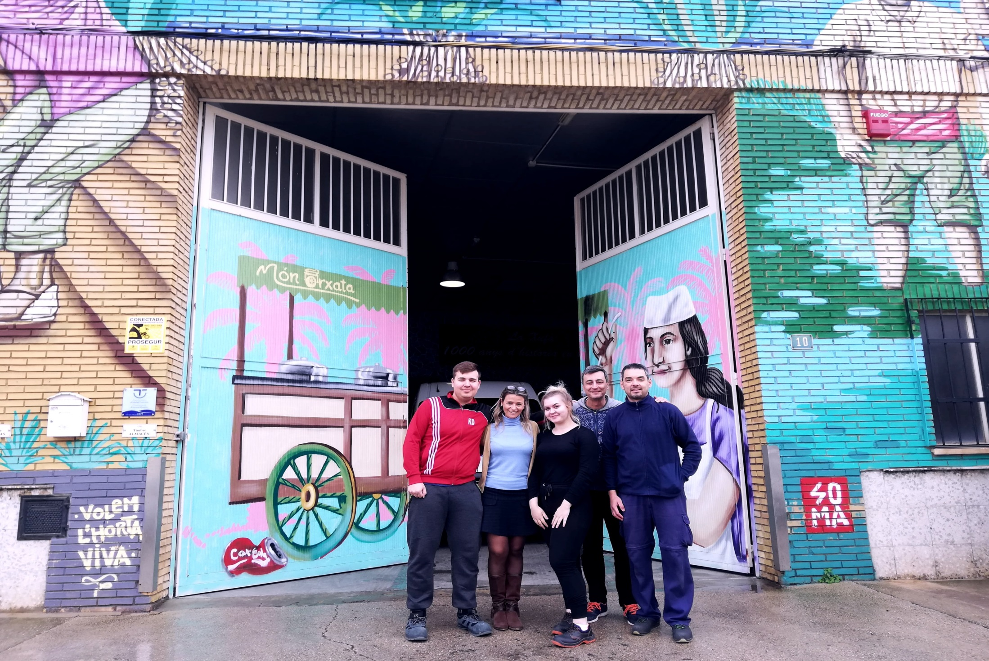

Slide 11
Loginser
Główne zadania :
planowanie wysyłek
kompletowanie towaru
znakowanie towaru etykietami
rozmieszczenie towaru na magazynie

Slide 12
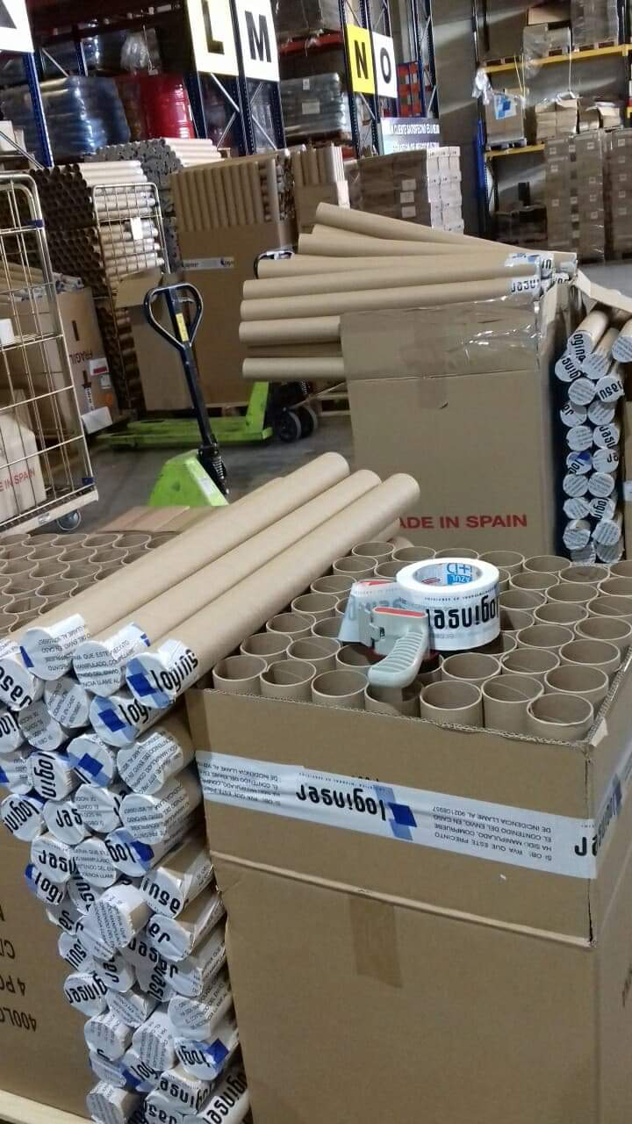
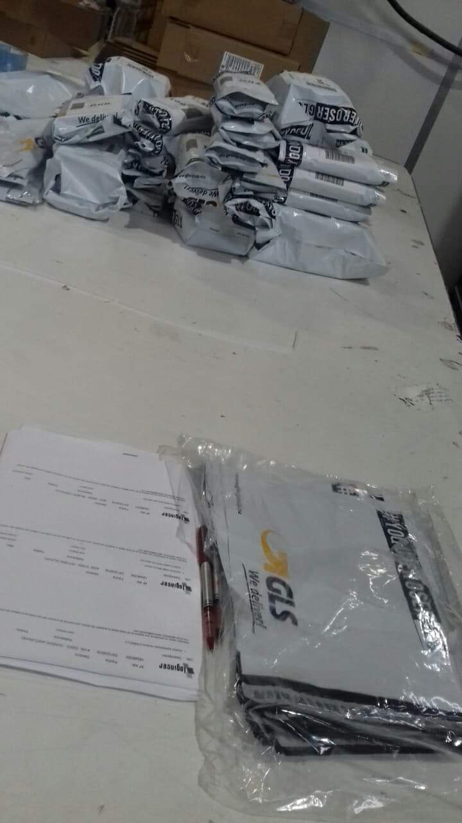
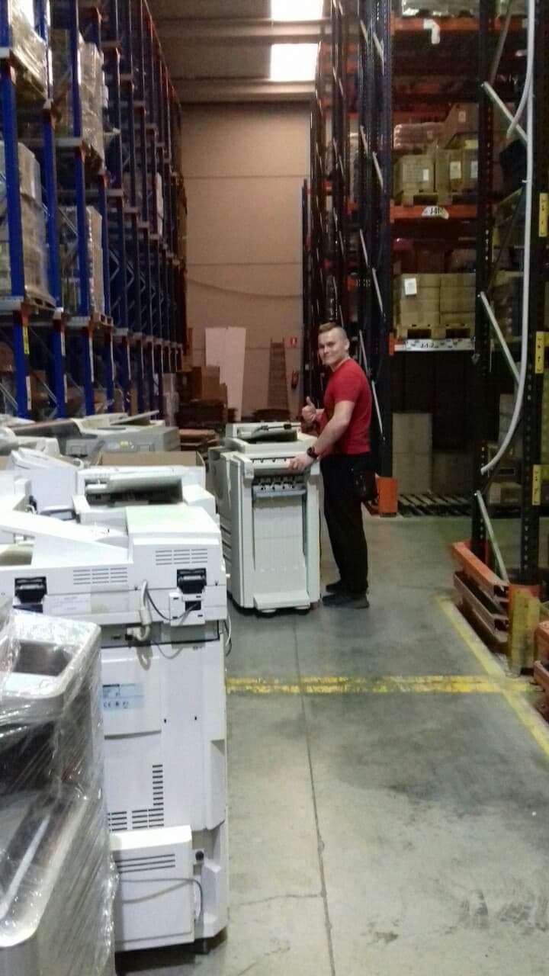

Slide 13
Taller de Cuadros S.L
Główne zadania :
przymocowane rzep do towaru
rozmieszczenie towaru na magazynie
rozpakowanie i zapakowanie kartonów
znakowanie towaru etykietami i kodami

Slide 14
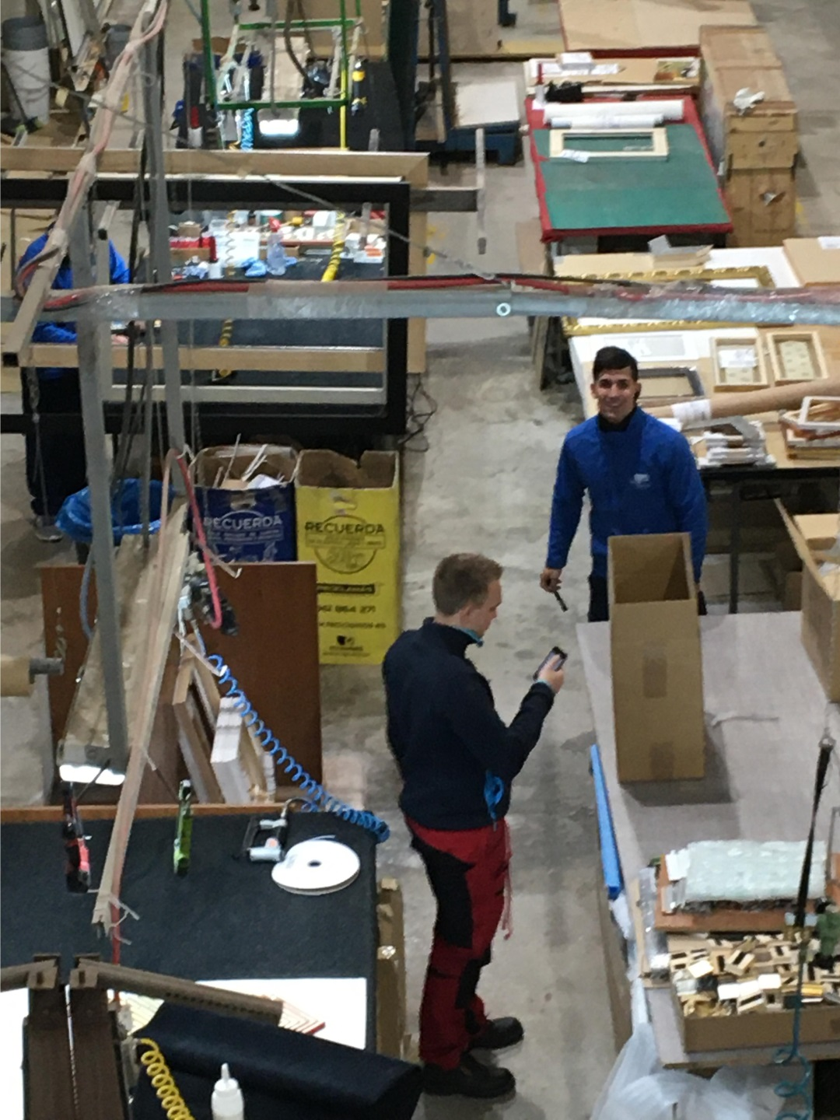
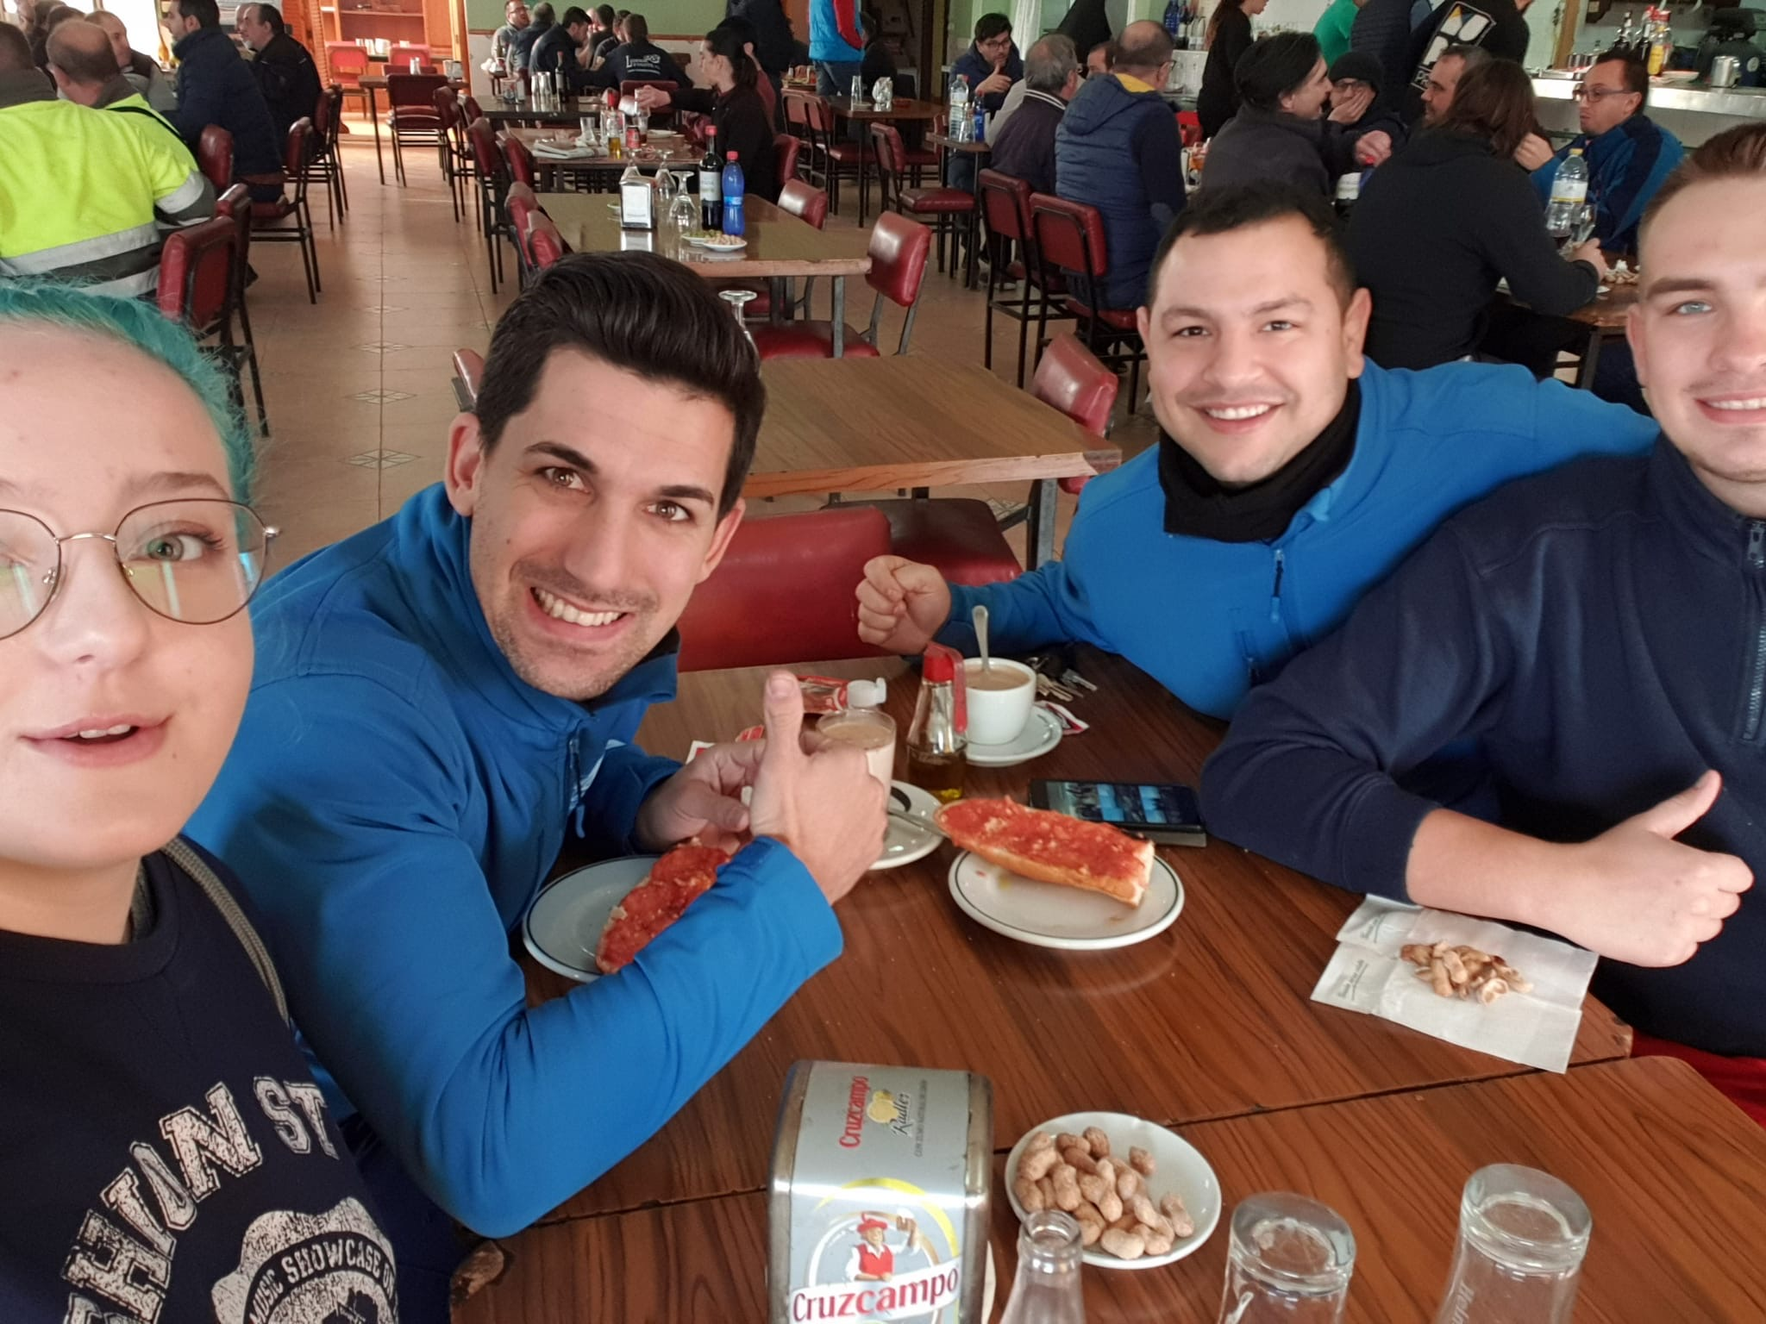

Slide 15
Sarosa
Główne zadania :
zabezpieczania ładunków do transportu
rozmieszczenie towaru na magazynie
znakowanie towaru
kompletowanie towaru

Slide 16
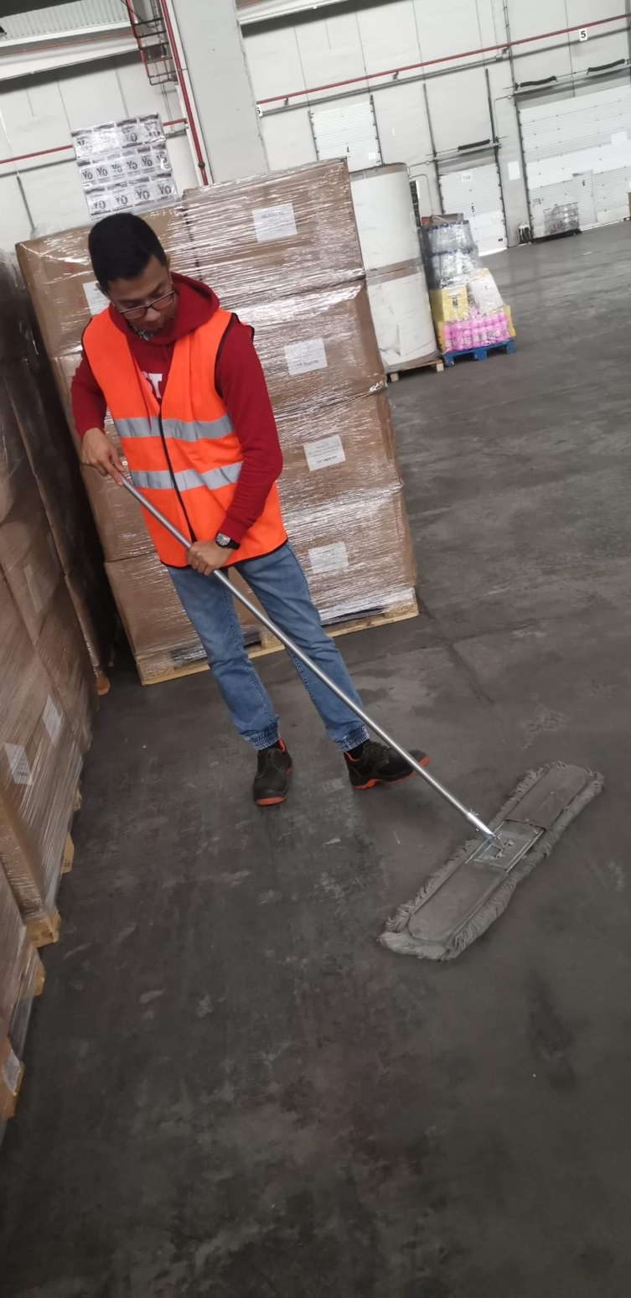
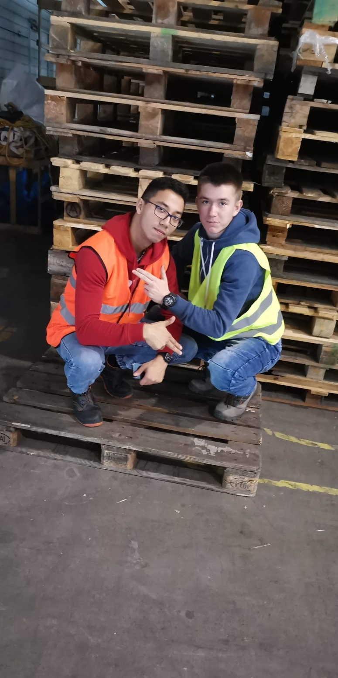
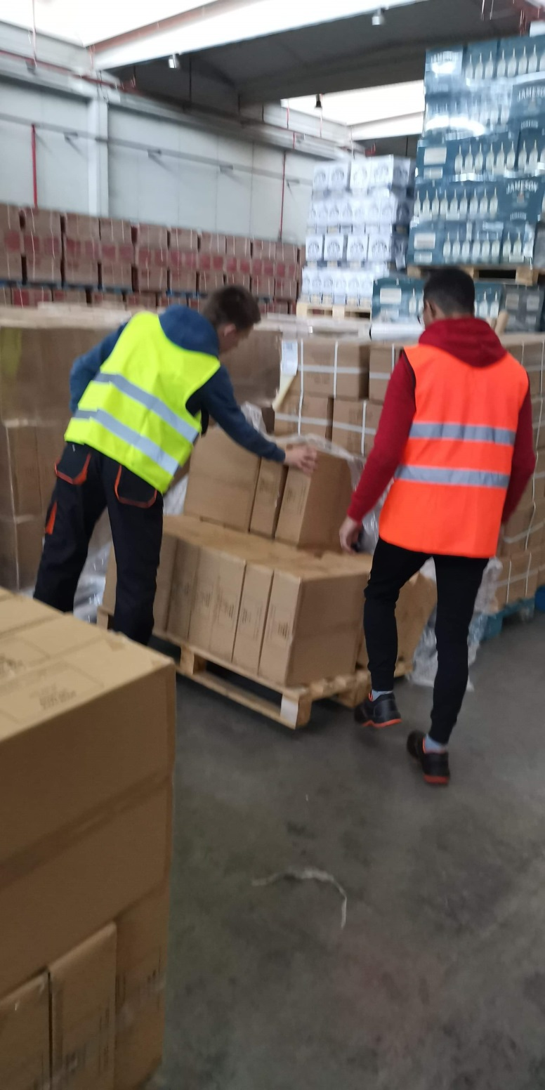

Slide 17
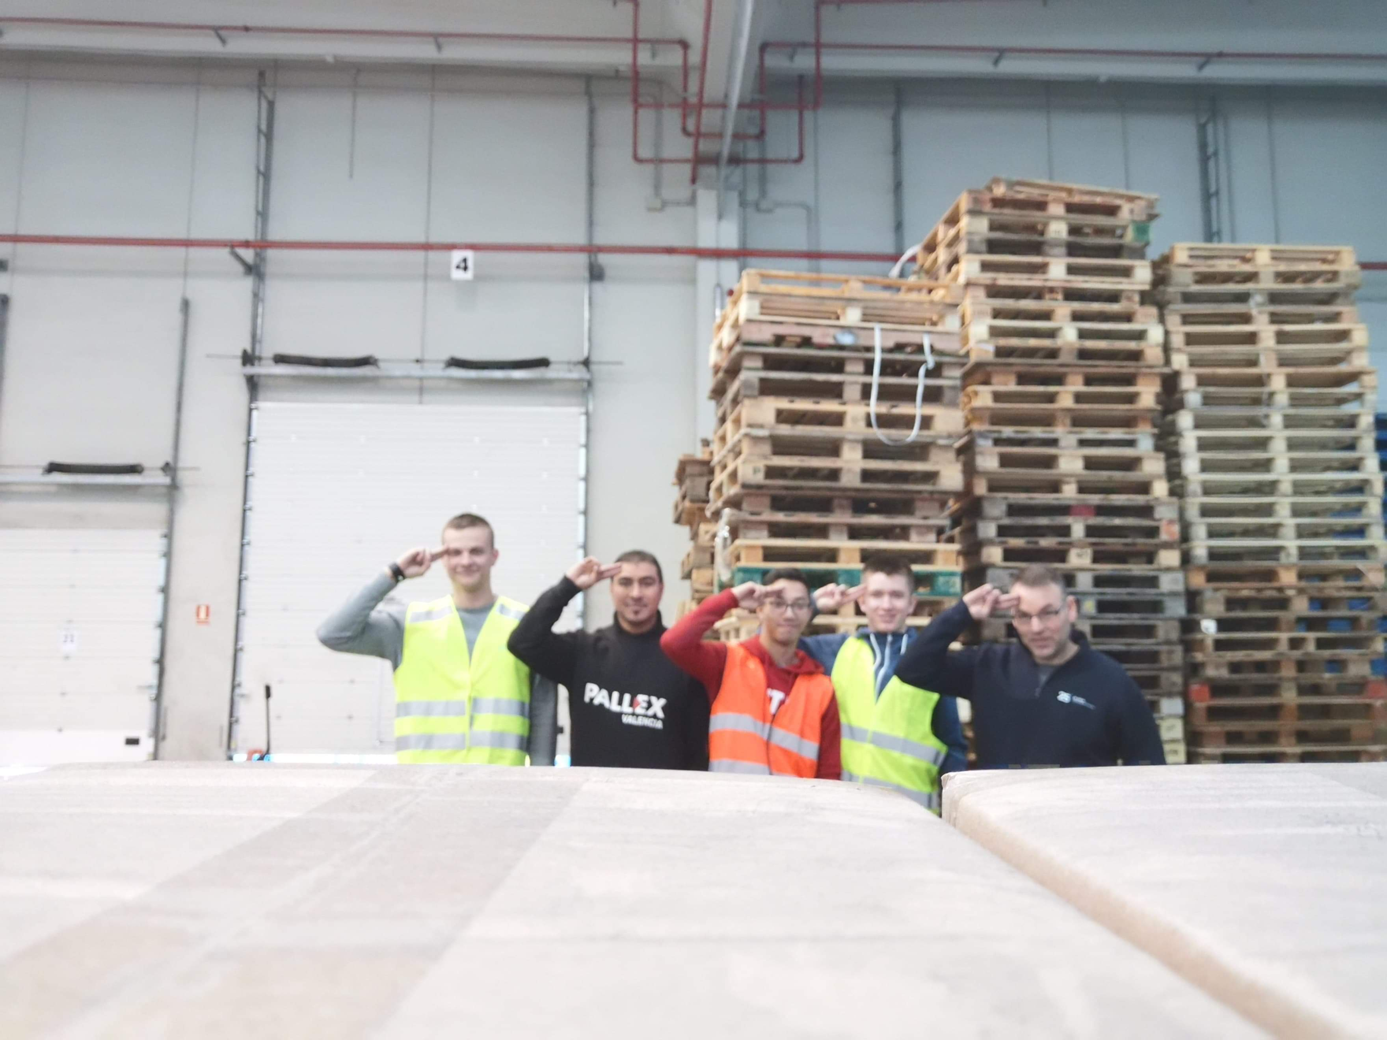

Slide 18
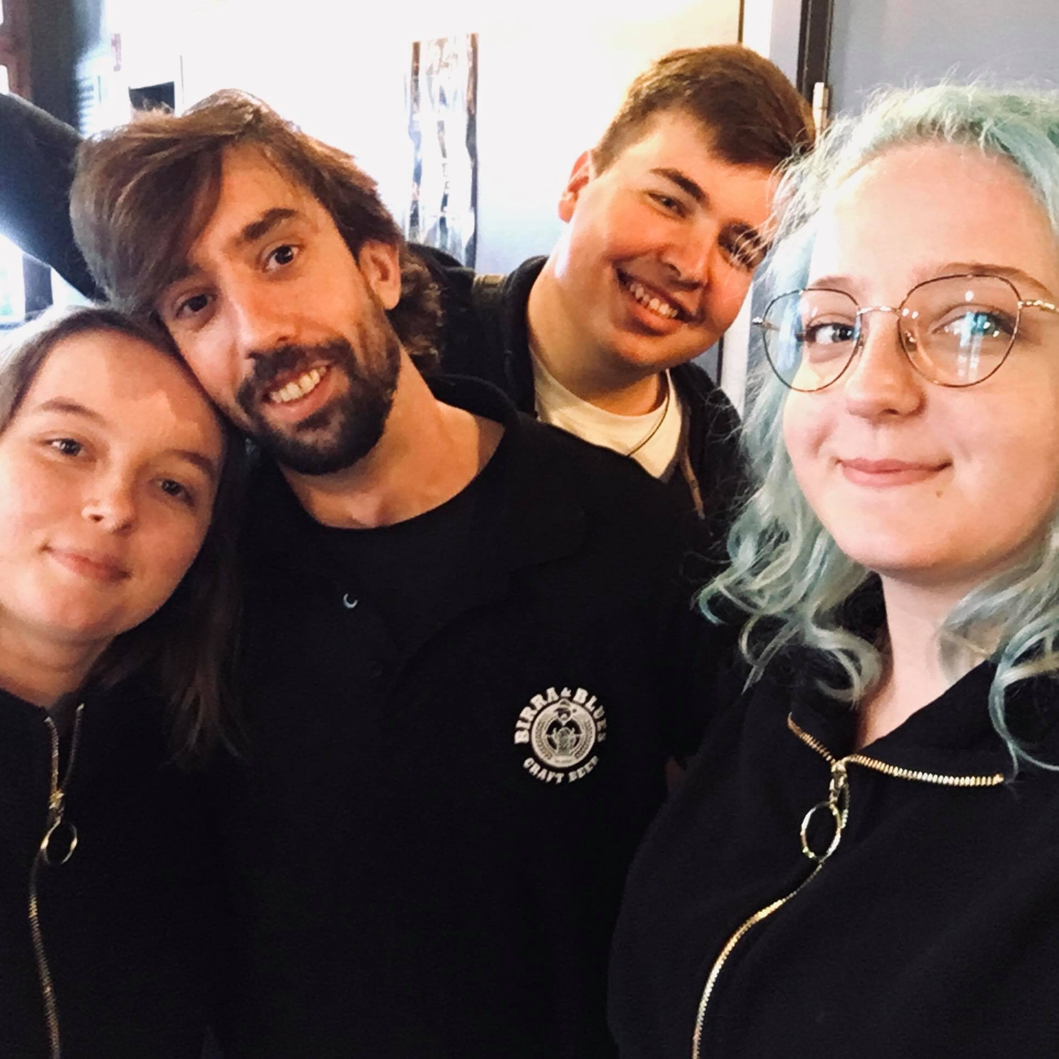
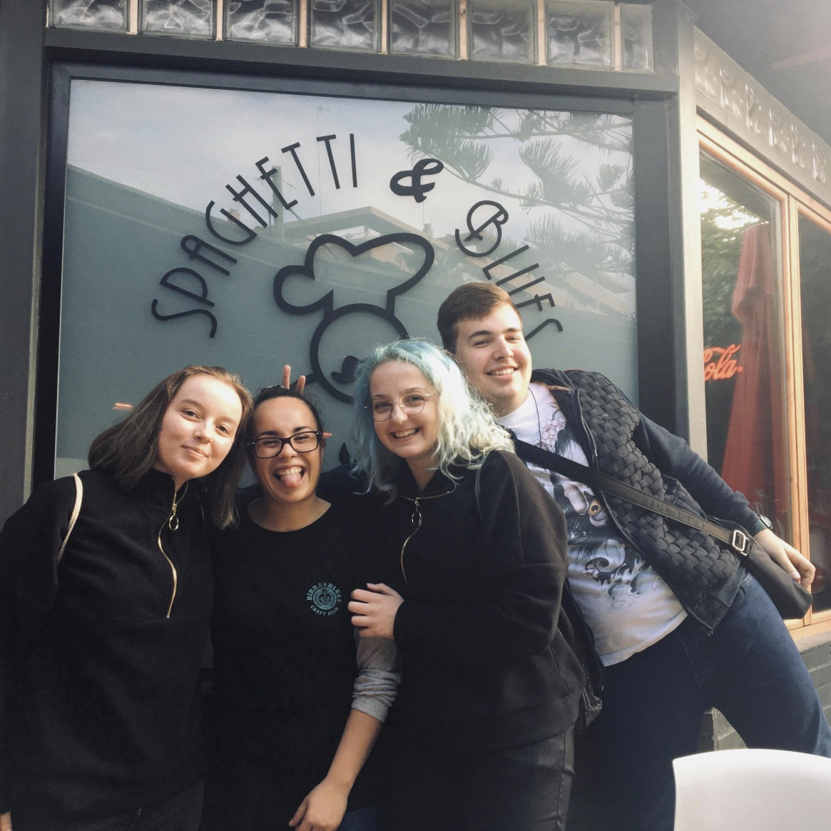
Nasze najlepsze zdjęcia

Slide 19
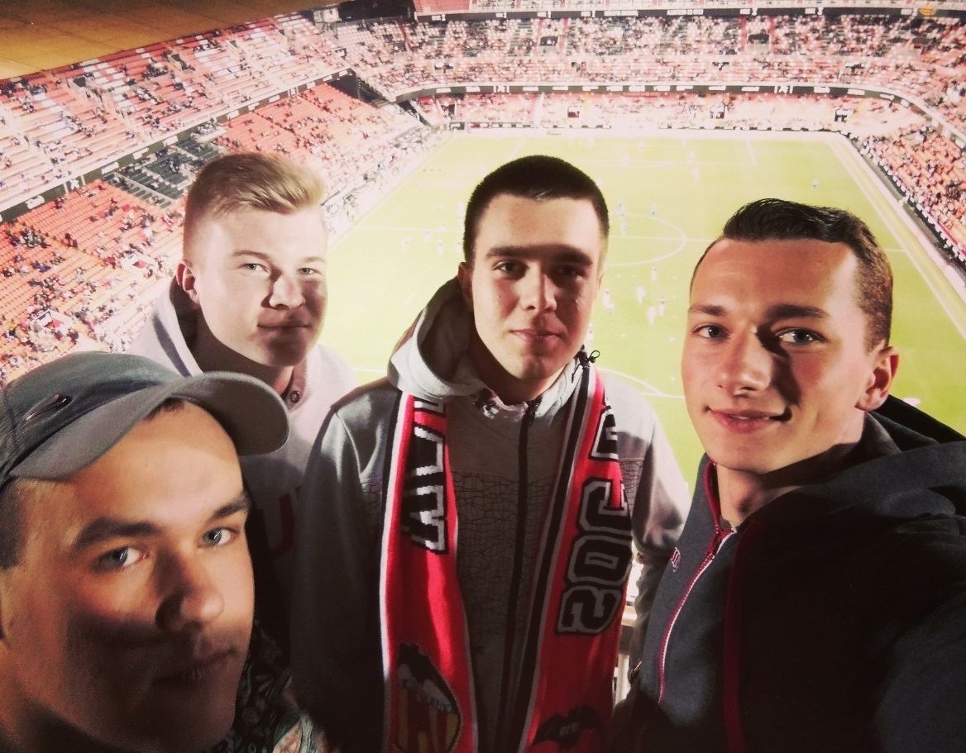
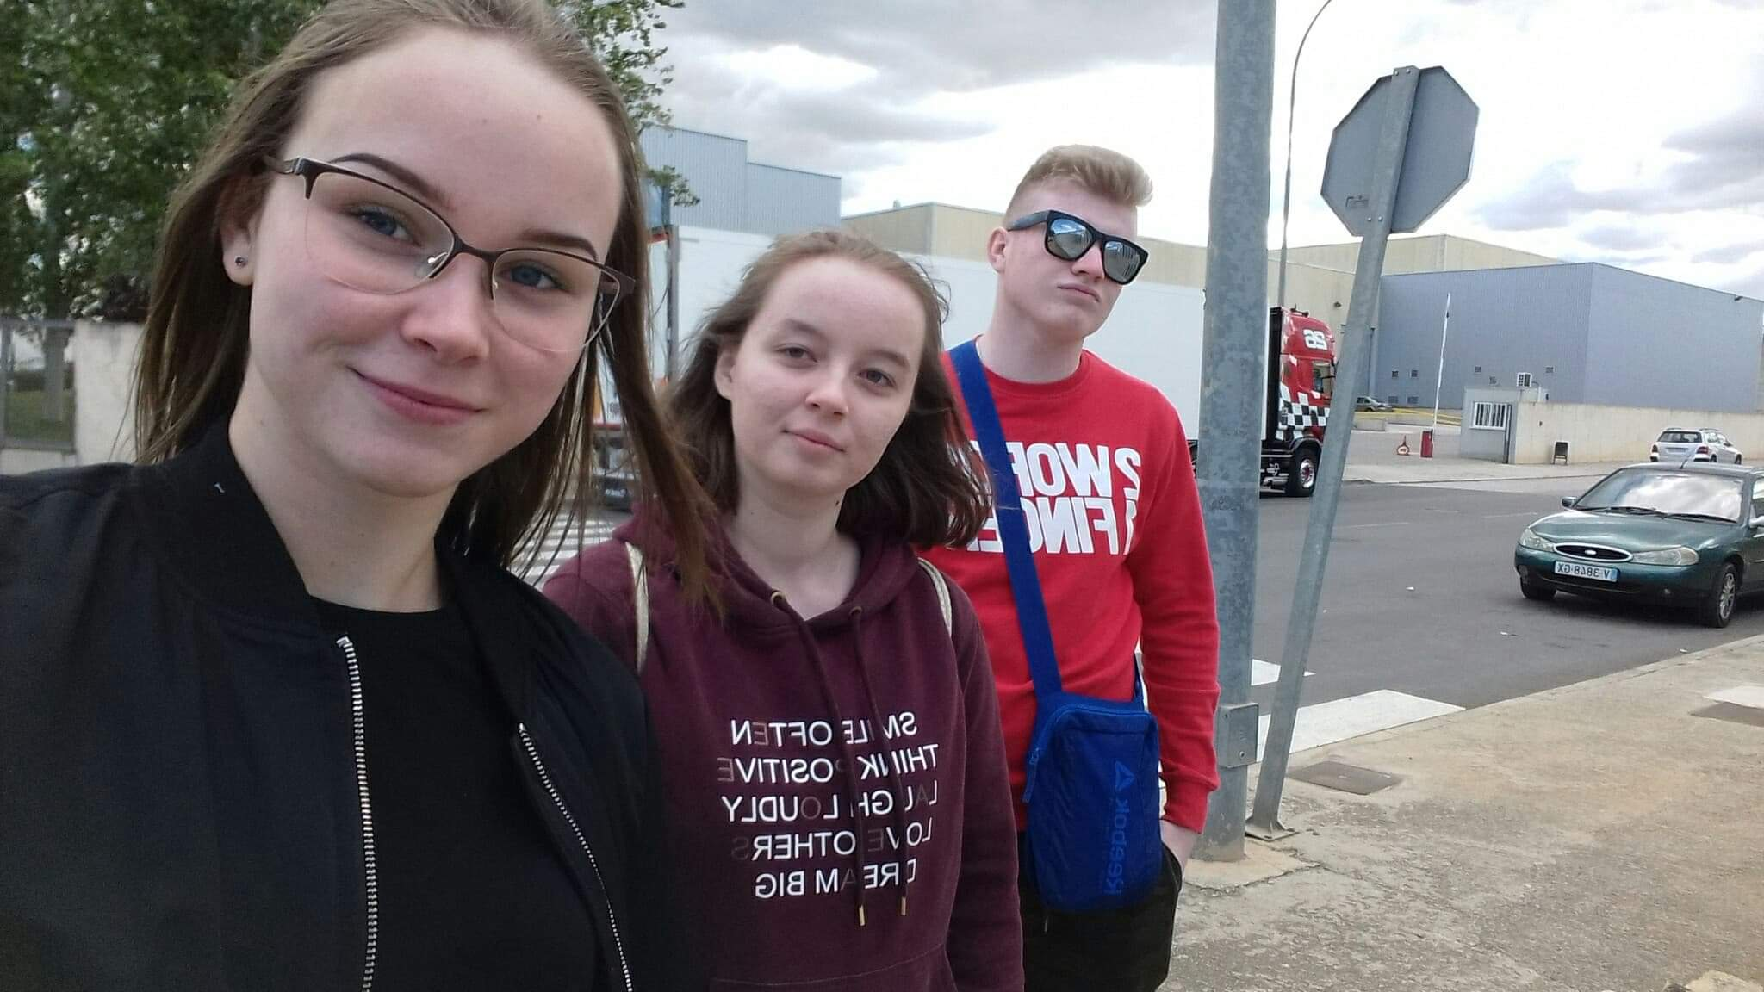

Slide 20
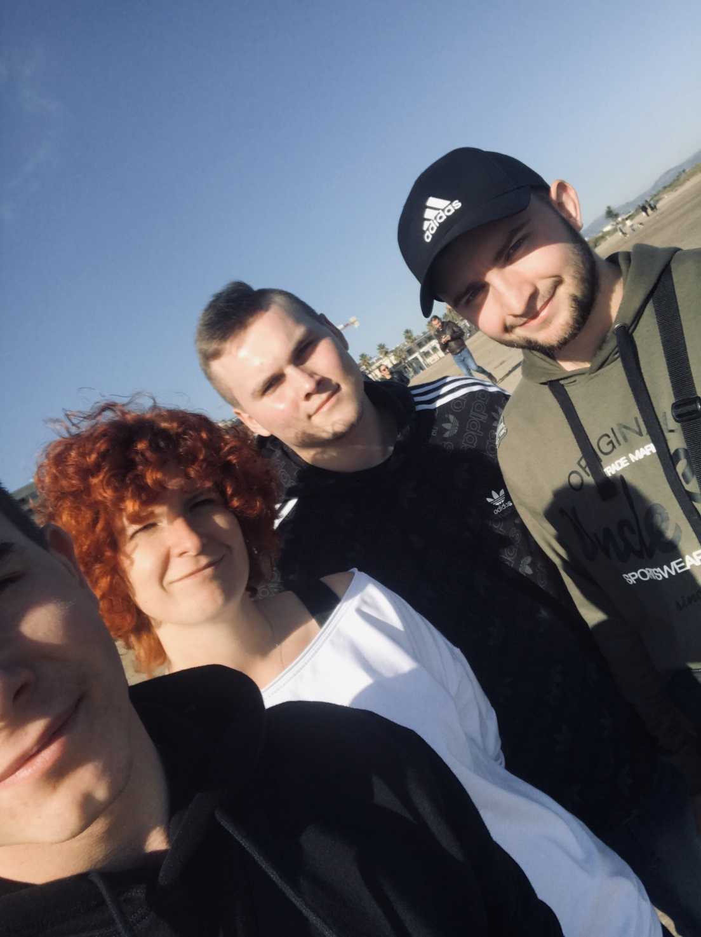
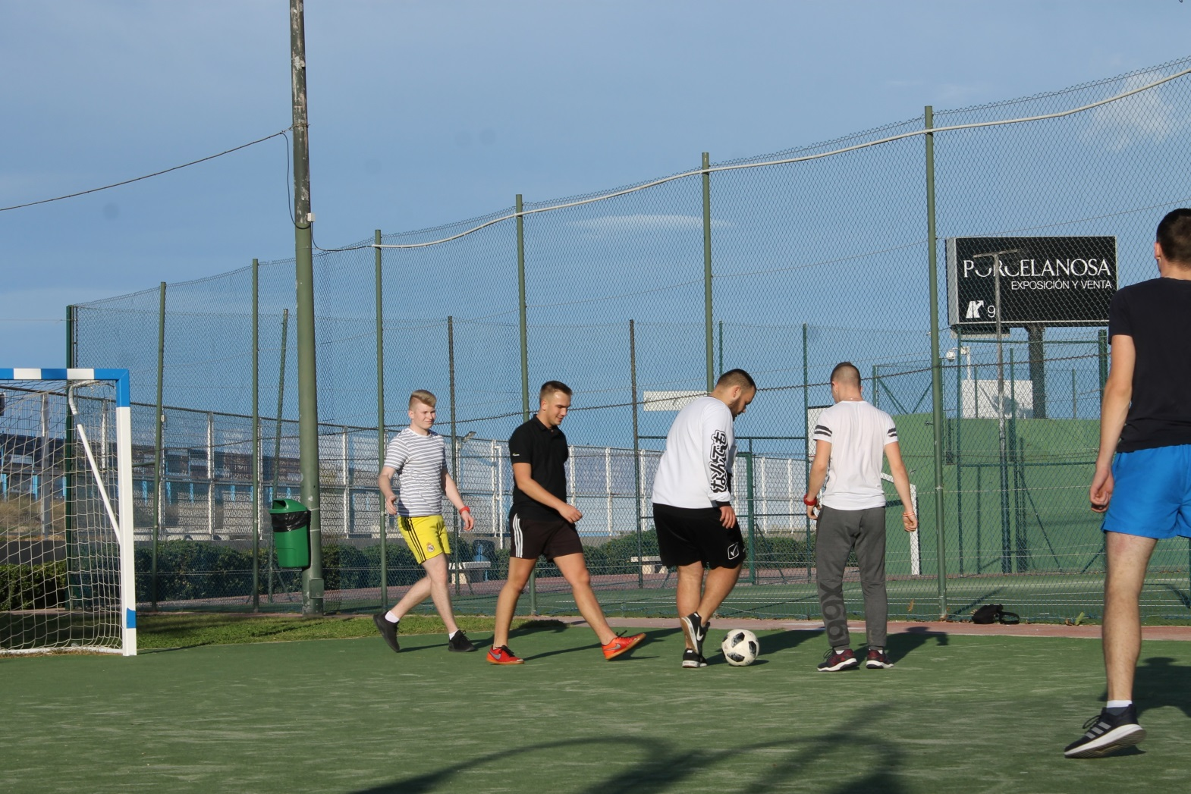
Czas wolny

Slide 21
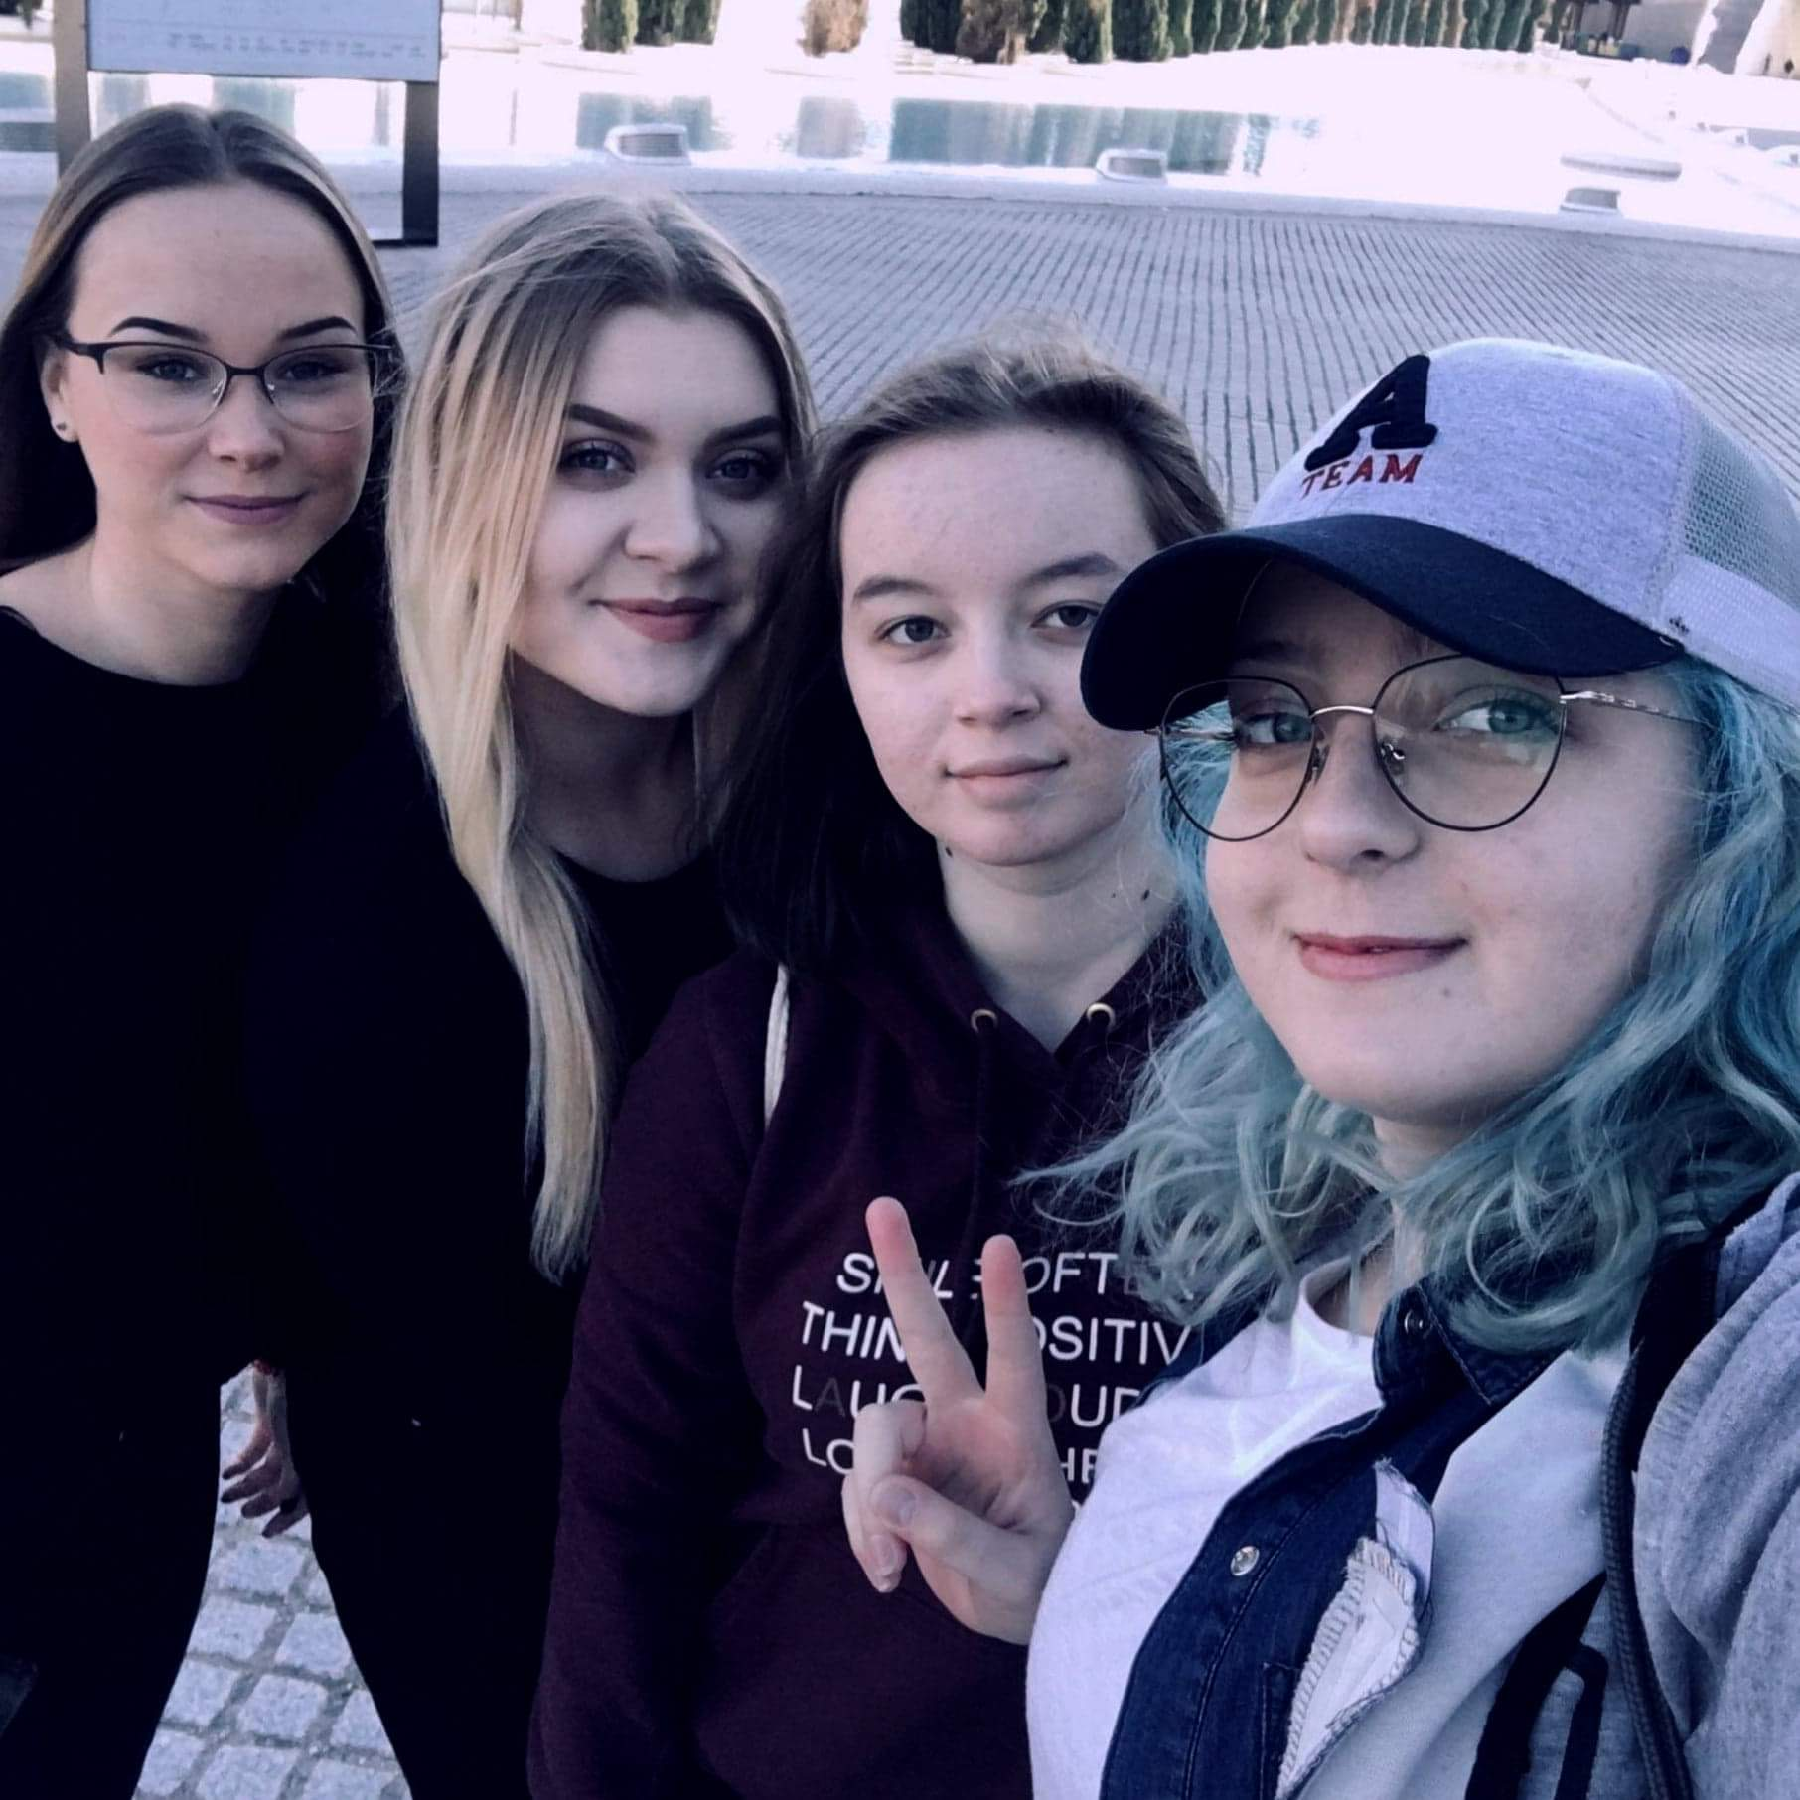
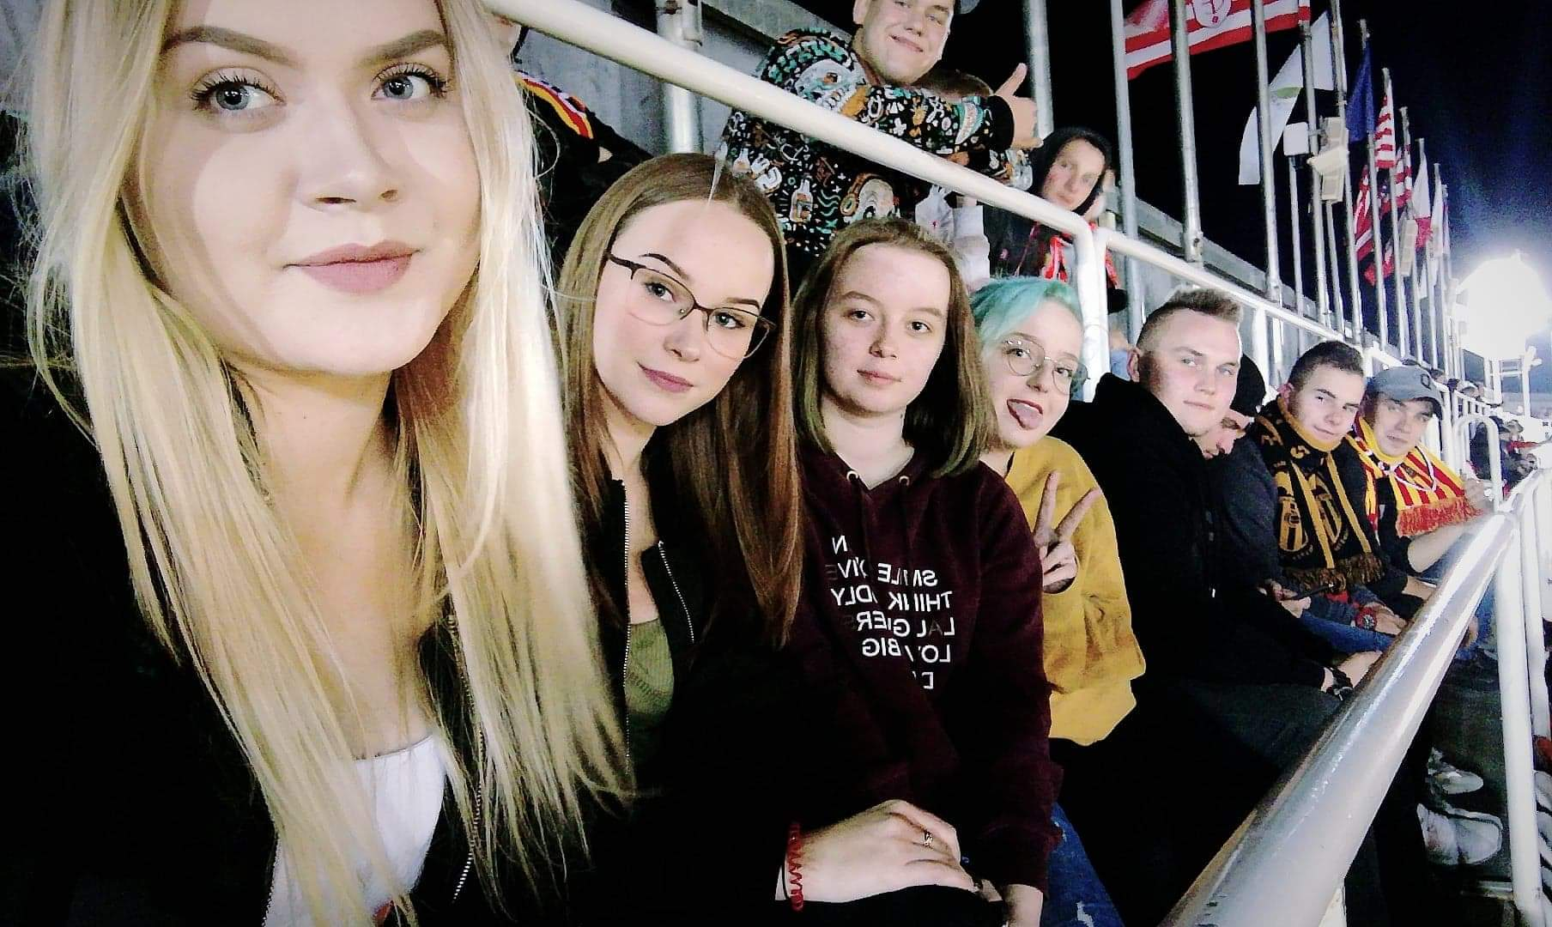

Slide 22
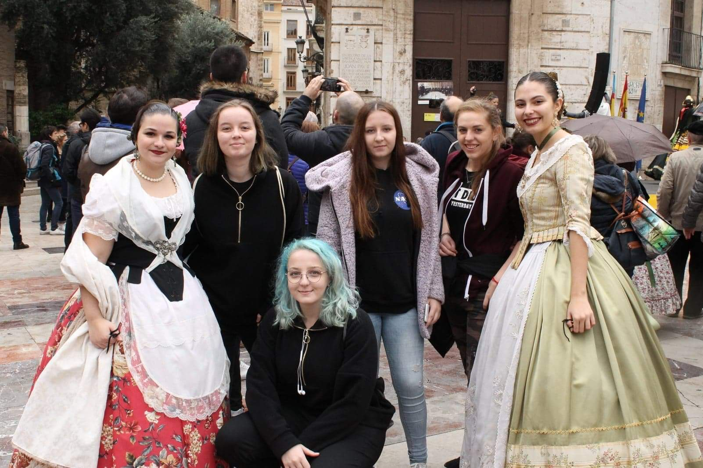

Slide 23
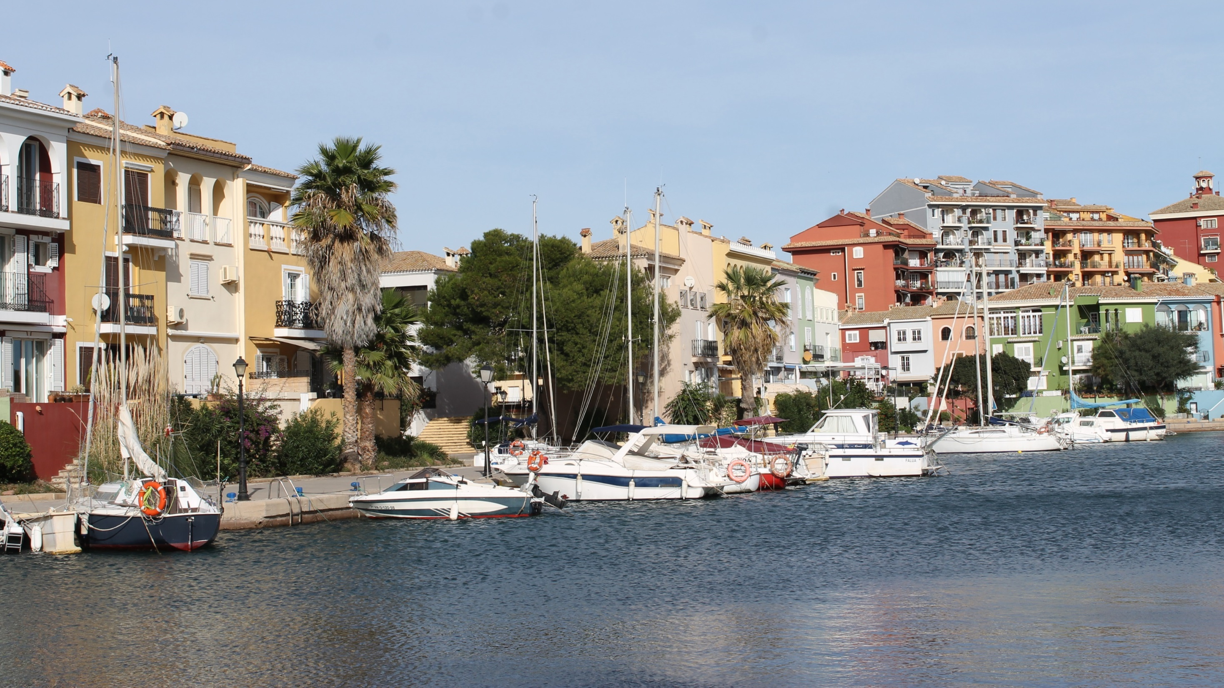
Znaleźliśmy jednak czas na zwiedzanie Valencii

Slide 24
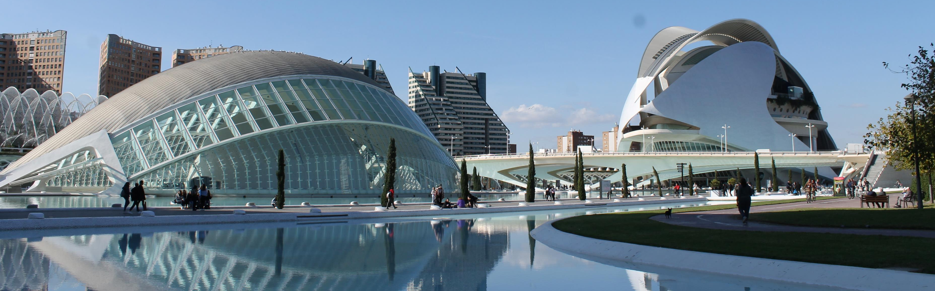
Miasto Sztuki i Nauki
To jedna z największych atrakcji turystycznych miasta. Kompleks futurystycznej architektury składający się z wielu budynków. Mieści się tam oceanarium z potężnym akwarium oraz delfinarium. Co można zobaczyć na zdjęciach.

Slide 25
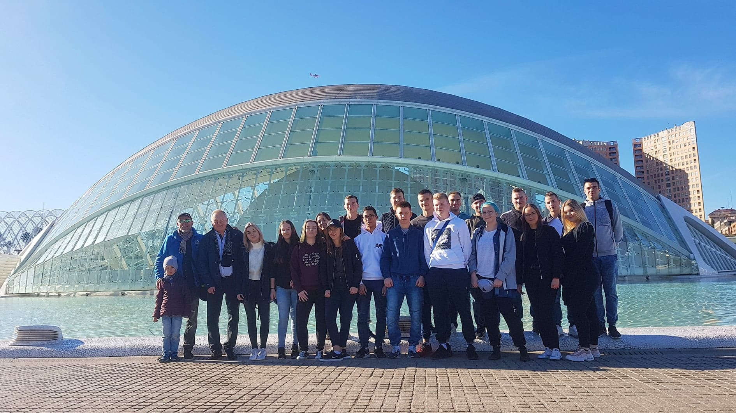

Slide 26
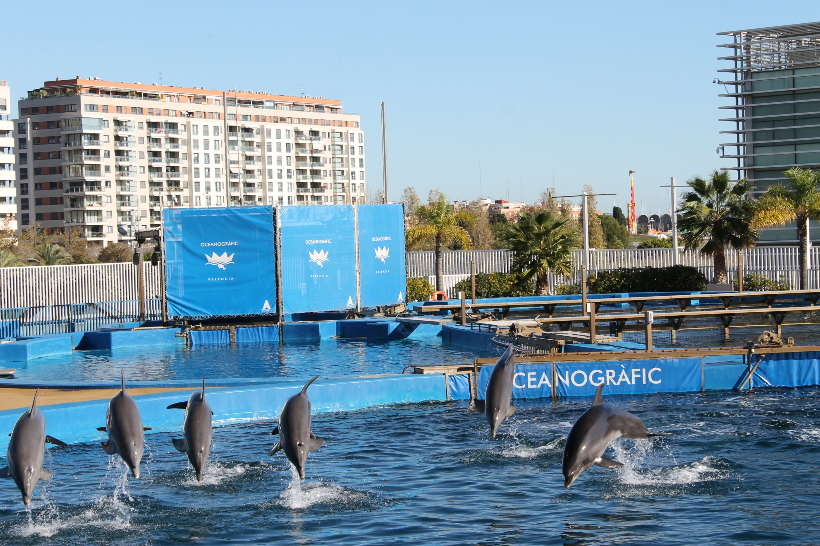

Slide 27
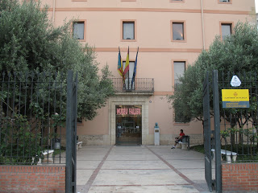
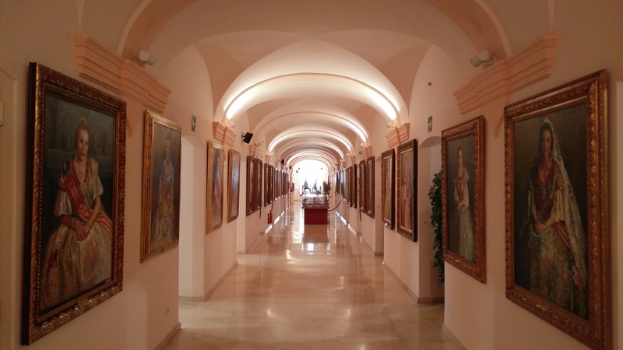
Muzeum Las Fallas
To muzeum w całości poświęcone jest najbardziej niezwykłemu festiwalowi. Las Fallas to jedna z najdziwniejszych i najbardziej spektakularnych fiest Hiszpanii.

Slide 28
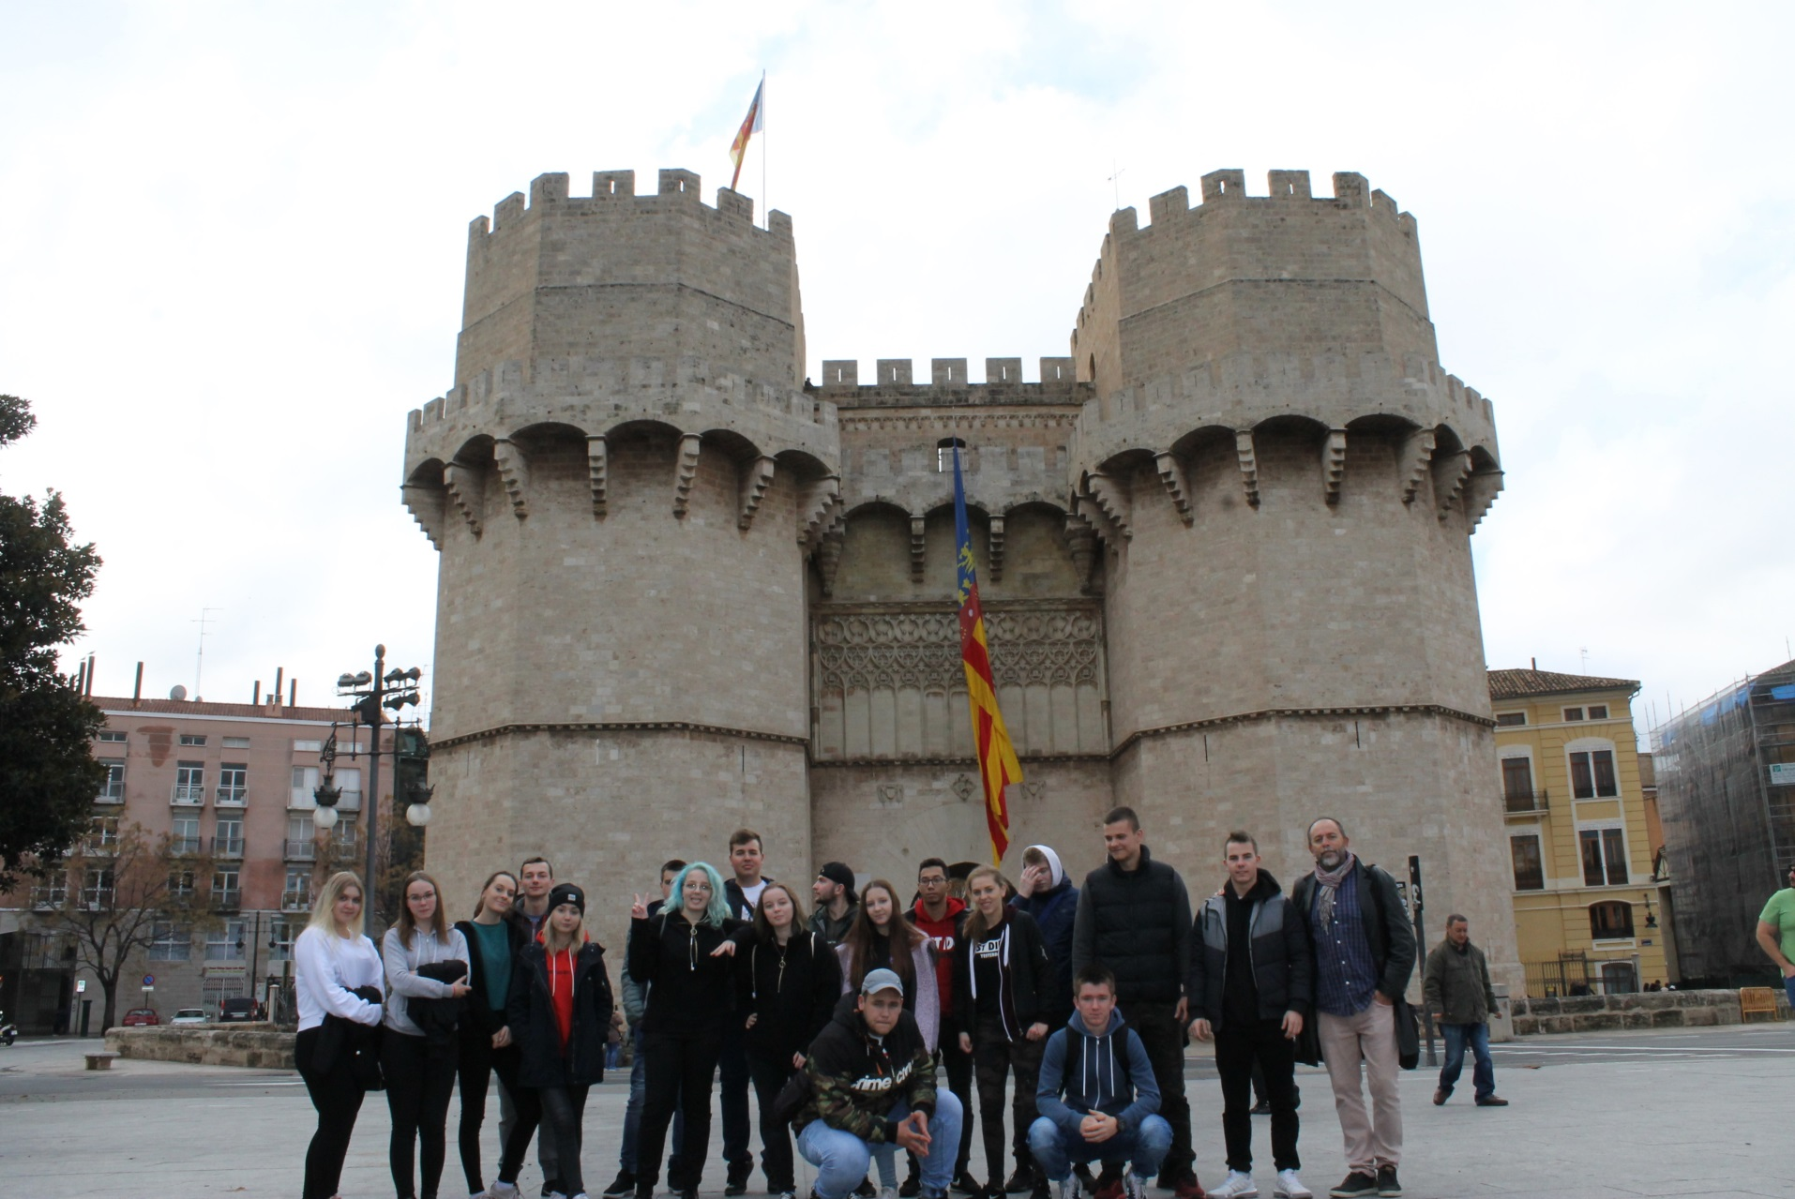
Torres de Serranos

Slide 29
Narodowe Muzeum Ceramiki
Muzeum mieści się w pięknym pałacu Marques de Dos Aquas pochodzącym z XVIII wieku. Dzięki temu miłośnicy zabytkowej architektury mogą podziwiać ściany ozdobione sztukaterią i obrazami. Oryginalne dzieła sztuki, które pokazują elegancki, wyrafinowany, pieczołowicie pielęgnowany styl dawnej arystokracji w Walencji. Pałac jest uznawany za architektoniczny klejnot miasta będący przykładem stylu rokoko. Nurtu w sztuce, który stał się niezwykle popularny w Europie pod koniec baroku.

Slide 30
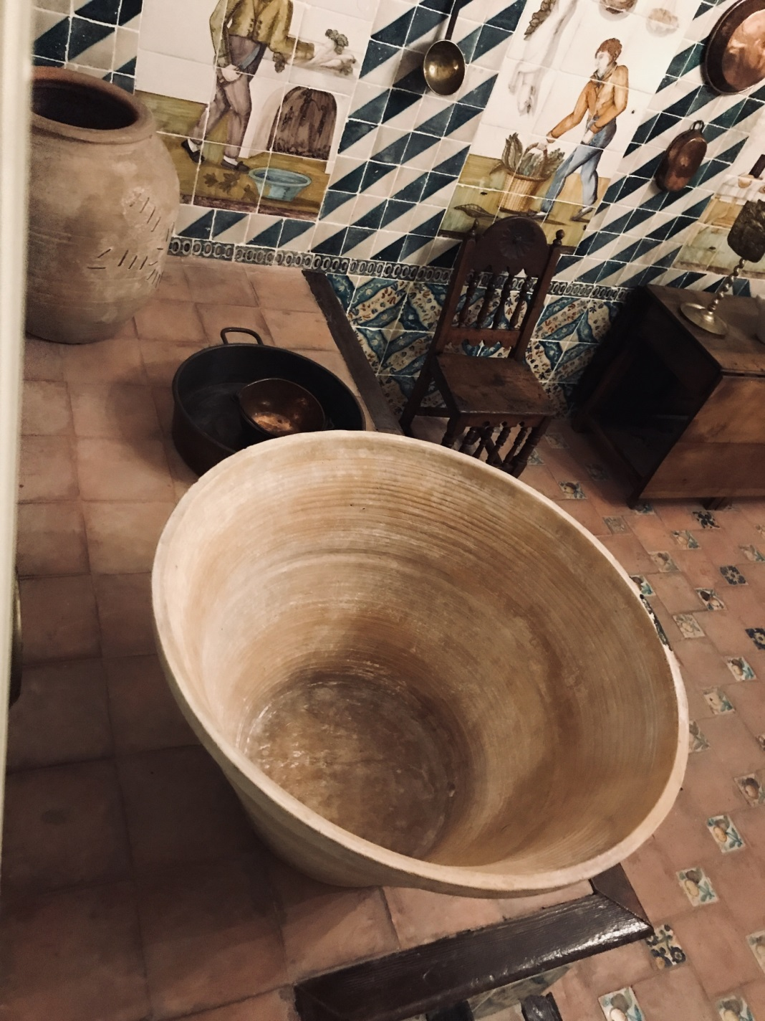
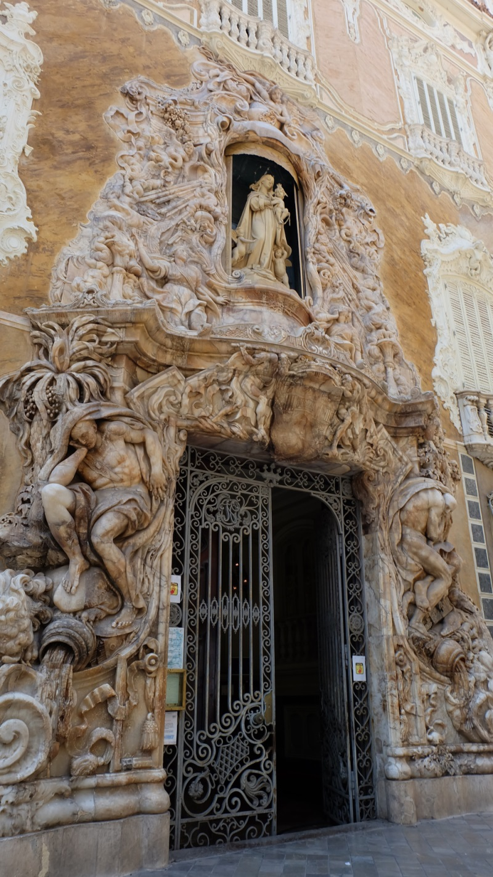

Slide 31
Casa de las Rocas: Muzeum Bożego Ciała
Muzeum jest w całości poświęcone obchodom święta Bożego Ciała (Corpus Christi), które w kulturze hiszpańskiej zajmuje bardzo ważne miejsce i jest głęboko zakorzenione w tradycji miasta. Pierwsze obrzędy miały miejsce w 1434 roku. W muzeum znajdziecie wiele elementów i przedmiotów wykorzystywanych podczas obchodów święta. W czerwcu w samym sercu miasta odbywają się procesje, w których uczestniczą przedstawiciele różnych bractw. Uczestnicy procesji niosą postumenty, na których znajdują się imponujące figury religijne.

Slide 32
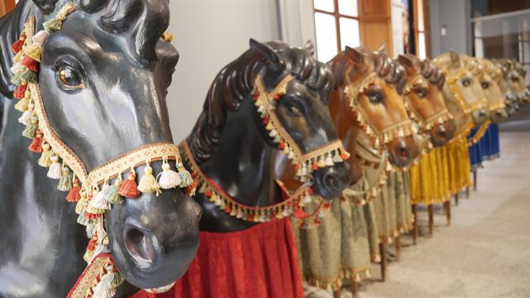

Slide 33
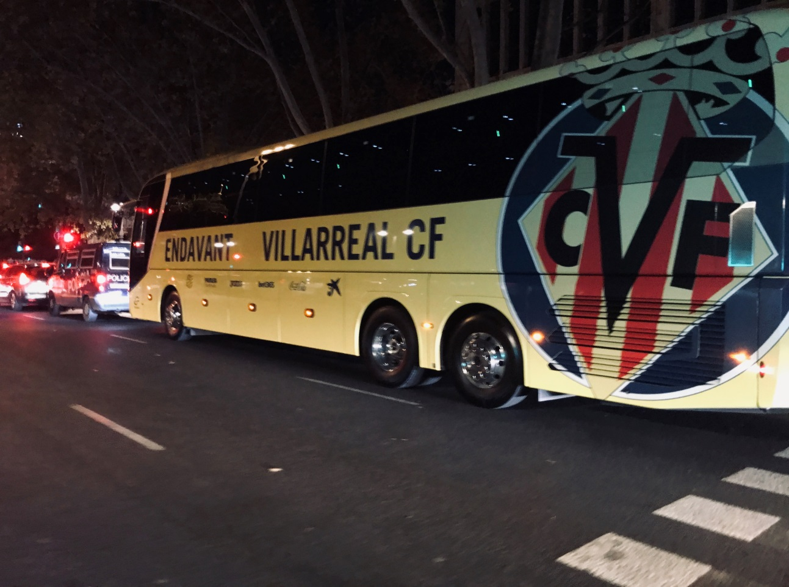
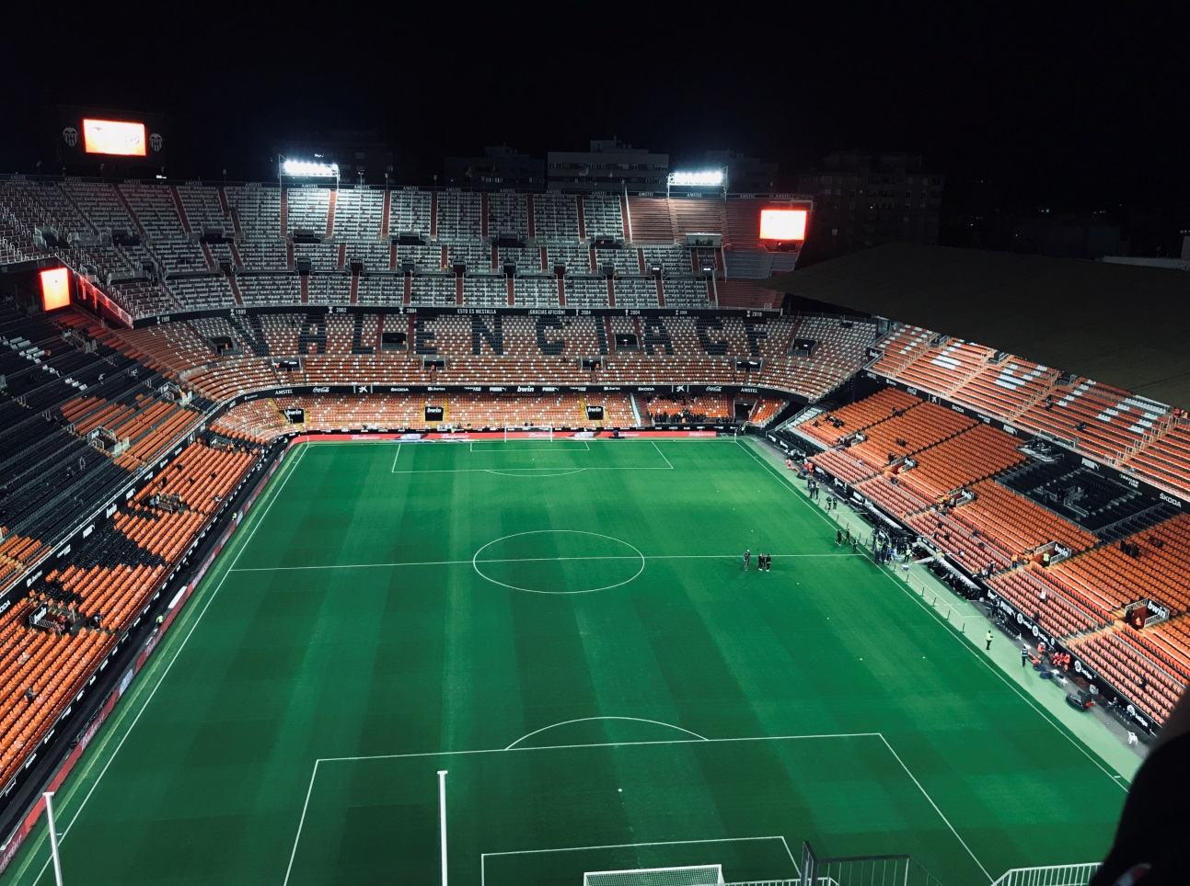
Mecz Valencia - Villarreal

Slide 34
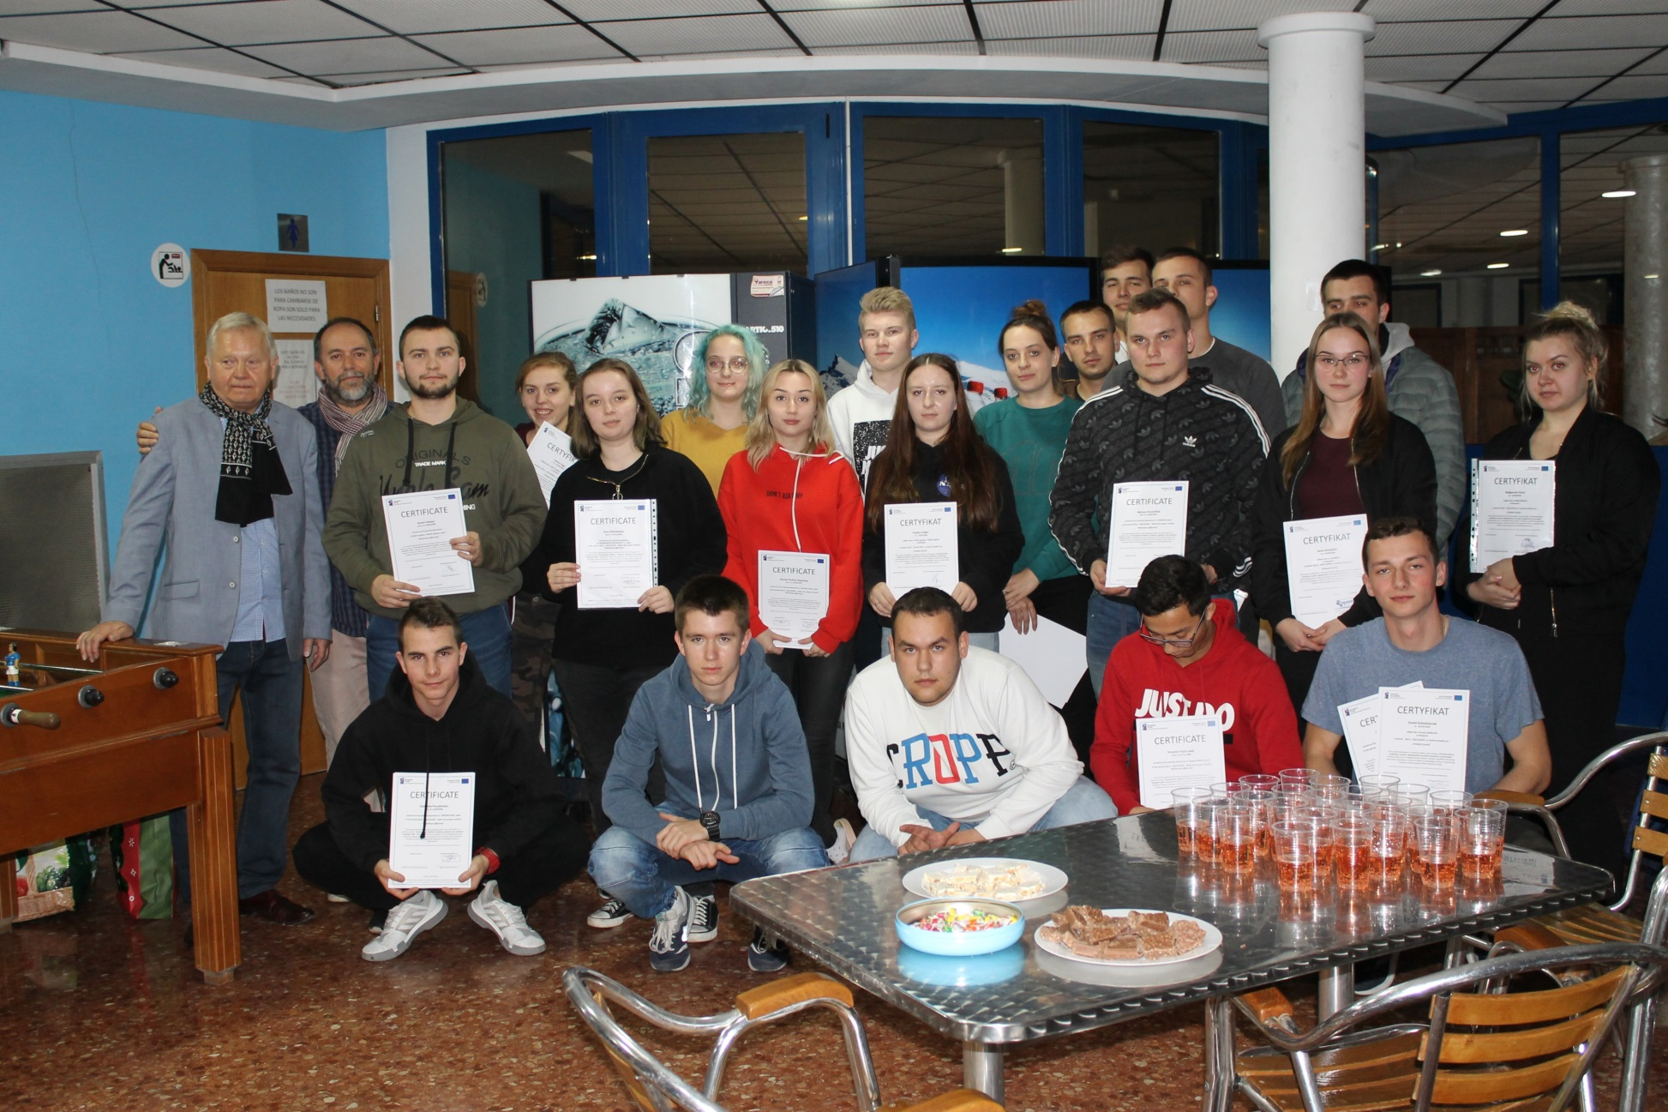
Pożegnanie i ostatnie spotkanie

Slide 35
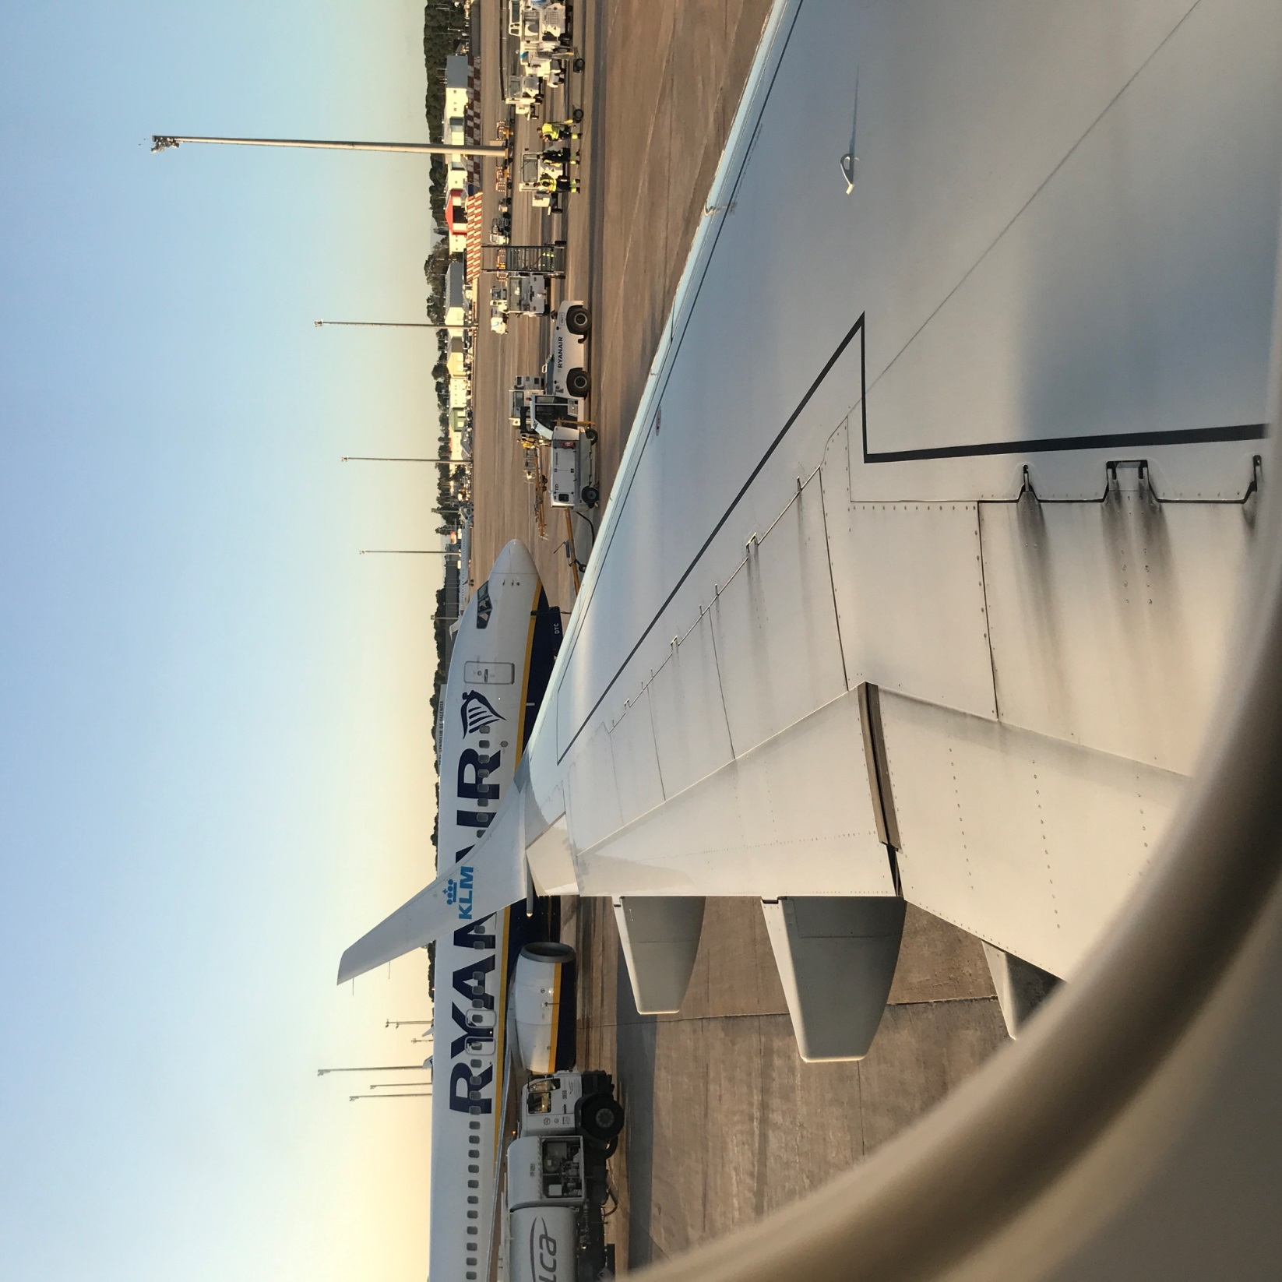
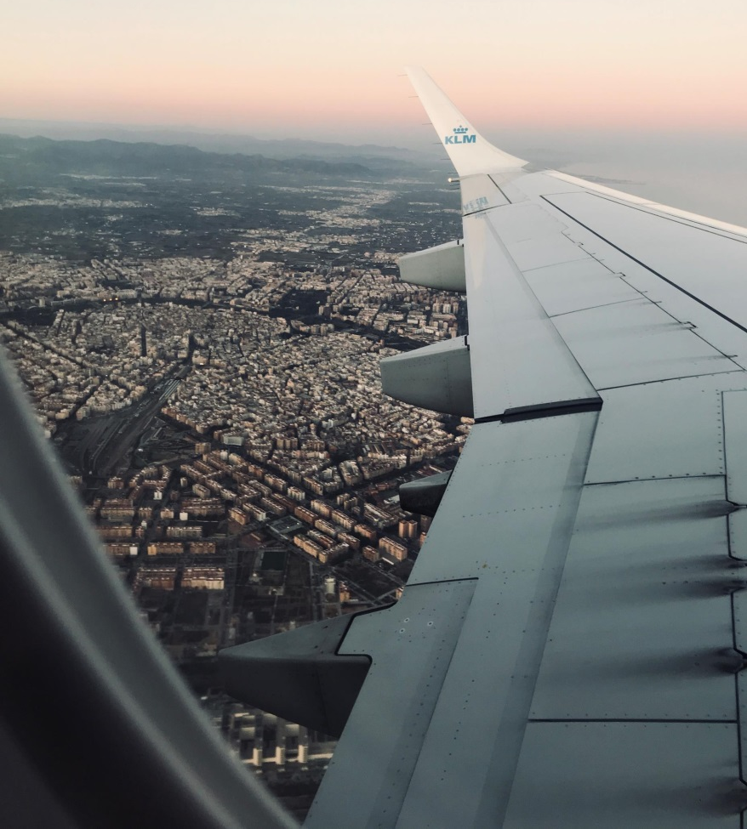
Powrót do kraju …
7 grudnia nadszedł czas powrotu do kraju i zakończenia cudownej przygody, która zostawiła w naszej pamięci wiele ciekawych wspomnień.

